Slide 1
Meedenksessie
Project: Lindenlaan
07-10-2025
Gemeente Oirschot en Haskoning
Notes:
Op 28 april is een inloopavond voor de Lindenlaan georganiseerd waarbij een praatprent is gepresenteerd.
Eerst gehele presentatie gegeven, waarna vervolgens vragen gesteld kunnen worden en thema tafels worden gemaakt (3 stuks)

Slide 2
Agenda
Inloop 18.45 uur
Algemene presentatie 19.00-19.20 uur
  Aanleiding
  Projectdoelstellingen
  Ruimtelijke kenmerken
  Kernkwaliteiten
  Nieuw ontwerp
  Vragenronde
Verdelen over thematafels 19.20-20.00 uur
Gemene deler/ discussiepunten 20.00-eind uur

Slide 3
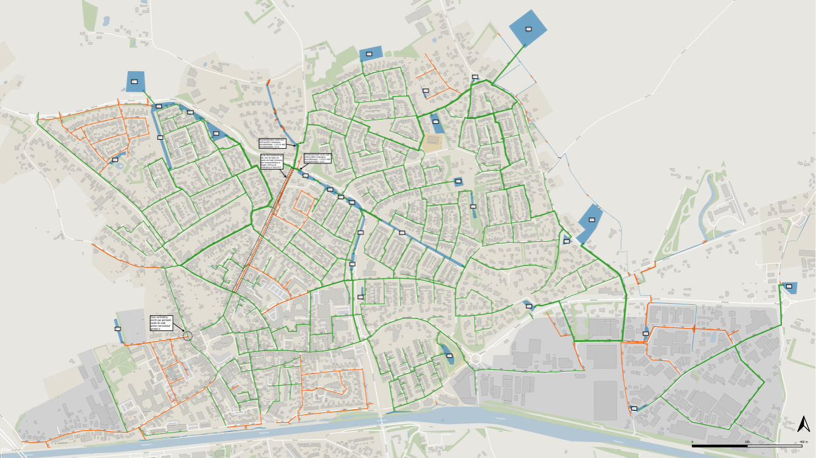
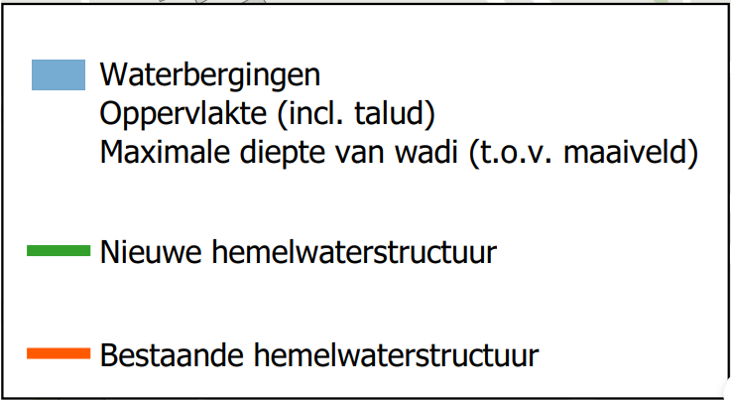
Aanleiding – Nieuwe hemelwaterstructuur
Hoofdriool
Notes:
ln het kader van de klimaatadaptie moeten we (gezien de doelstelling om in 2045 klimaat robuust te zijn) een hemelwater/infiltratie riool aanleggen conform het hemelwaterstructuurplan Oirschot. Het vuilwaterriool uit 1951 dient ook vervangen te worden.
De projecten Gasthuisstraat / Nieuwstraat en Kennedylaan zijn momenteel al in voorbereiding. Het aan te leggen hemelwaterriool in de Lindenlaan vormt de verbinding tussen deze2 projecten. Een deel van het hemelwater uit de kern kan straks via de Lindenlaan en de Kennedylaan getransporteerd worden naar de binnen
het project "Kennedylaan" te realiseren hemelwaterberging.
De Gemeente Oirschot heeft het hemelwaterstructuurplan laten opstellen door het advies- en ingenieursbureau TAUW om hemelwater op een duurzame en veilig manier te verwerken. Het doel is om wateroverlast te voorkomen, de rioolbelasting te verminderen en het grondwater op peil te houden. Het plan beschrijft hoe en waar hemelwater wordt opgevangen, gebufferd, geïnfiltreerd en afgevoerd, met als uitgangspunt zoveel mogelijk water ter plaatse te houden.
Bestaande beschrijving riolering Oirschot:
Op veel locaties nog een gemengd stelsel (afvoer leiding vanuit het centrum door de Lindenlaan, de Vier Uitersten en Jan van Speyklaan richting het rioolgemaal/persleiding)
Door de Lindenlaan loopt een transport gemengd stelsel welke aan het einde van zijn levensduur is. Deze transportleiding loopt vanuit het centrum door de Lindenlaan, de Vier Uitersten en Jan van Speyklaan richting het rioolgemaal/persleiding)

Slide 4
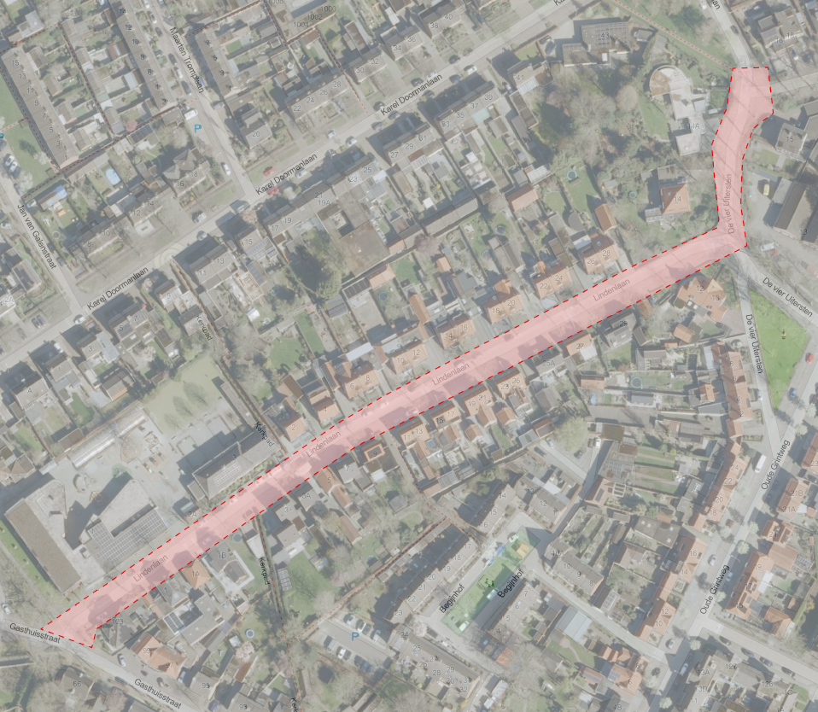
Projectdoelen
Vervangen gemengd stelsel (1 rioolbuis)
Aanbrengen hemelwaterleiding (volgens HSP, 1 rioolbuis)
Afkoppelen woningen
Toekomstbestendige (integrale) inrichting van de straat (groen, verkeer, openbare verlichting e.d.) binnen de financiële mogelijkheden
Notes:
Oplevering december 2026. Waar mogelijk binnen de kaders van duurzaam veilig optimaliseren van de openbare ruimte (groen, verkeer, openbare verlichting e.d.) binnen de financiële mogelijkheden.

Slide 5
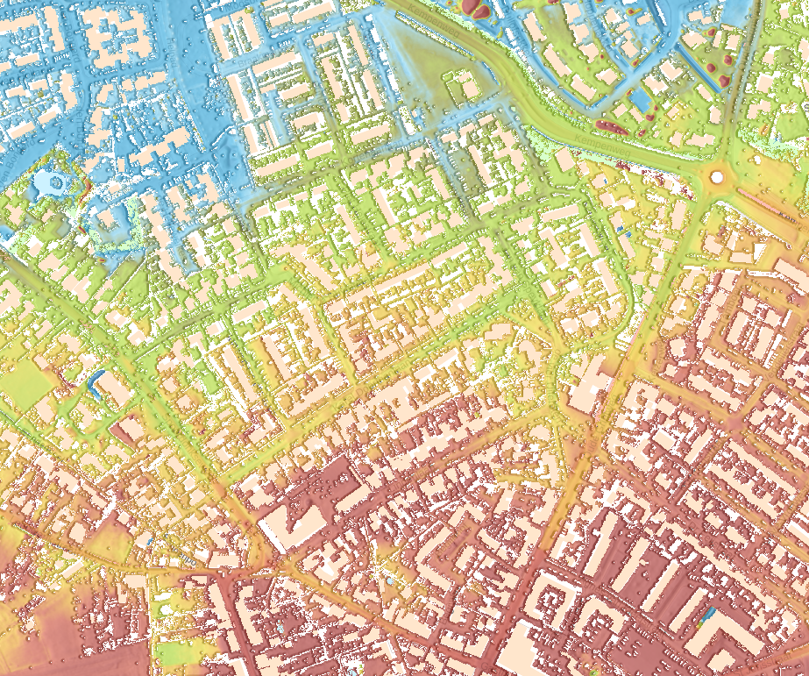
Ruimtelijke kenmerken
Optimaliseren openbare ruimte
Bestaande hoogtes
Inrichting schoolomgeving
Inrichting historisch Kerkpad
/ centrumgebied
Parkeerbalans (overlast centrum)
Bestaande bomen
Looproute
Verlichting

Slide 6
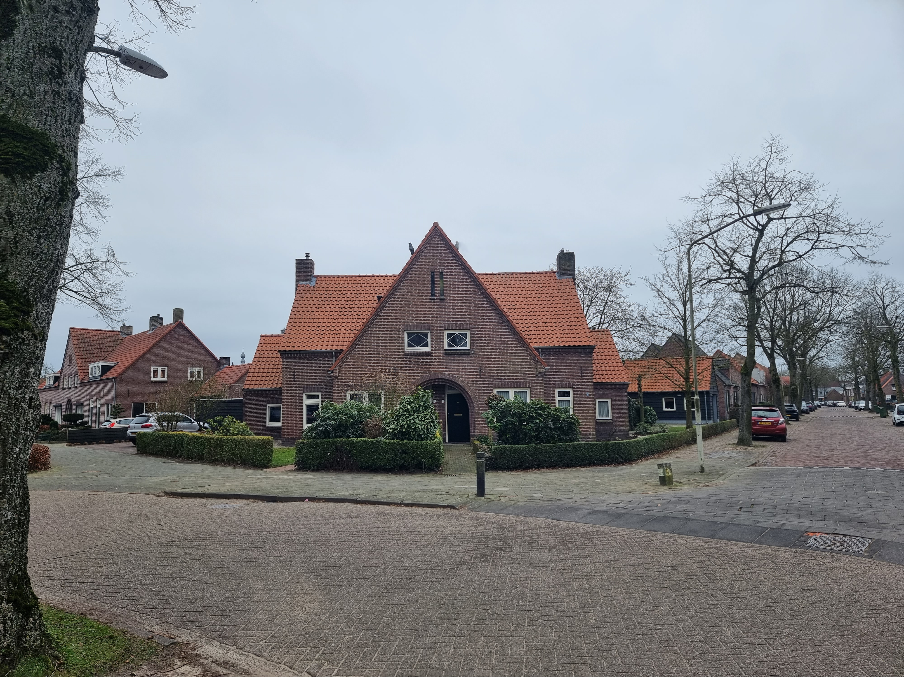
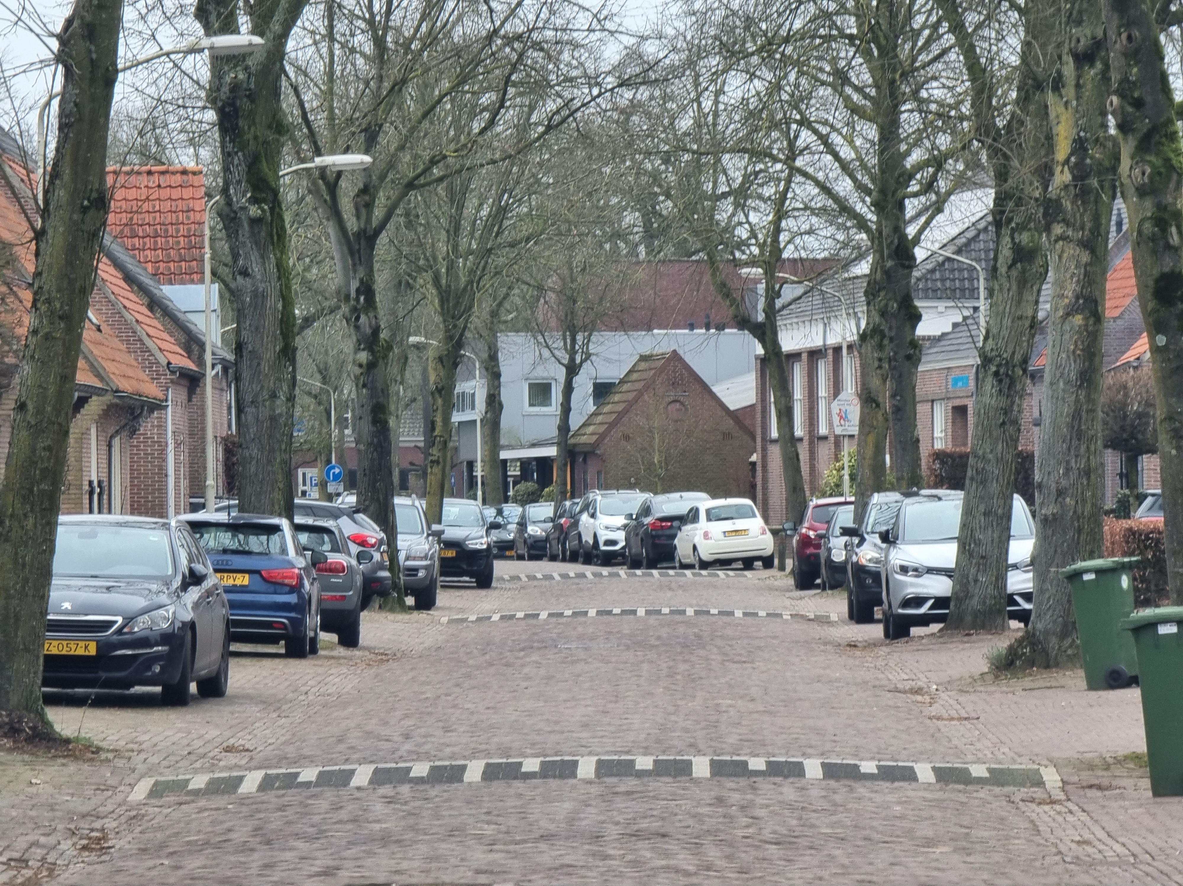
Kernkwaliteiten Lindenlaan

Slide 7
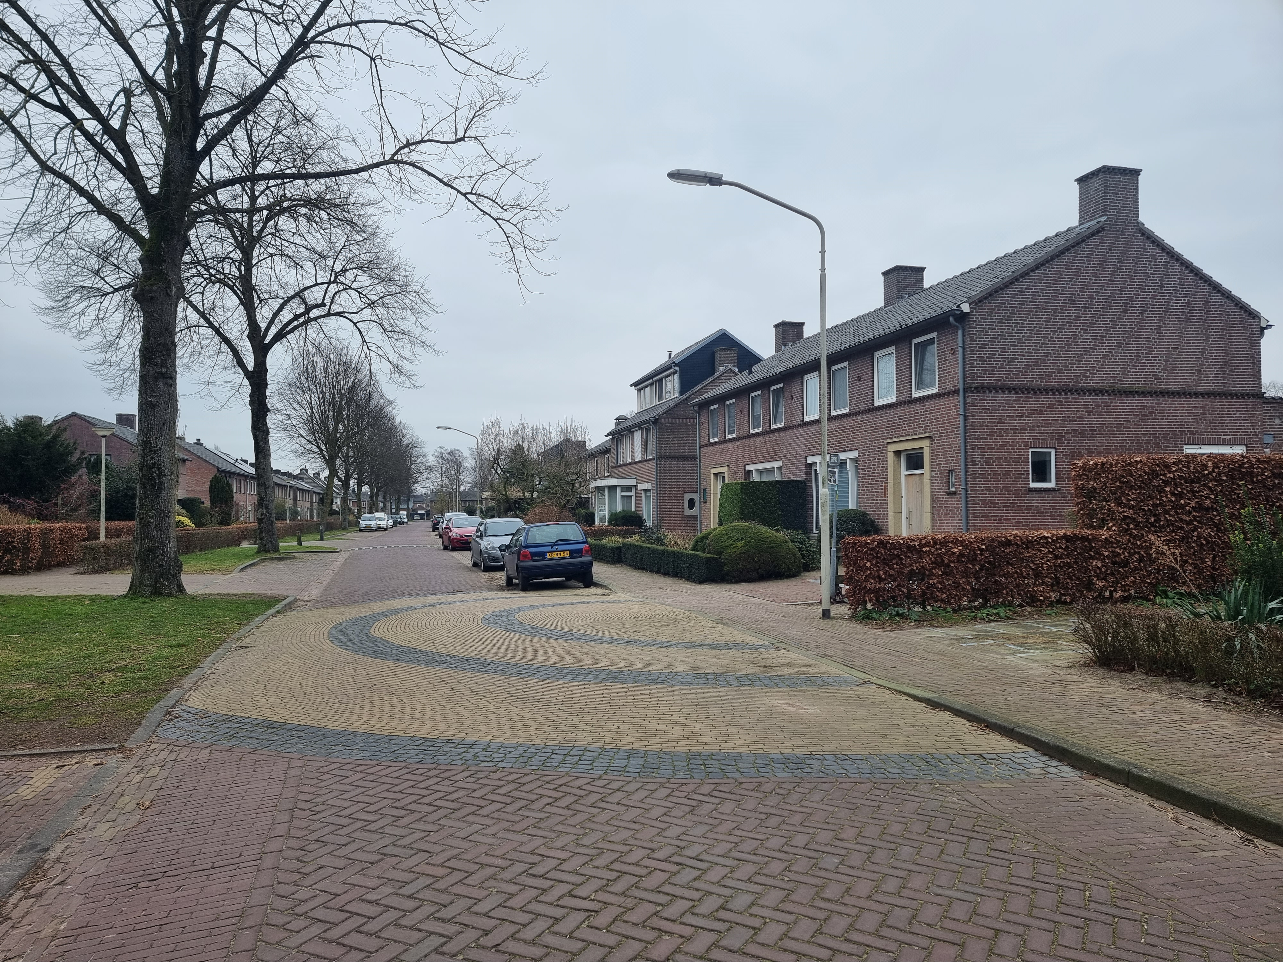
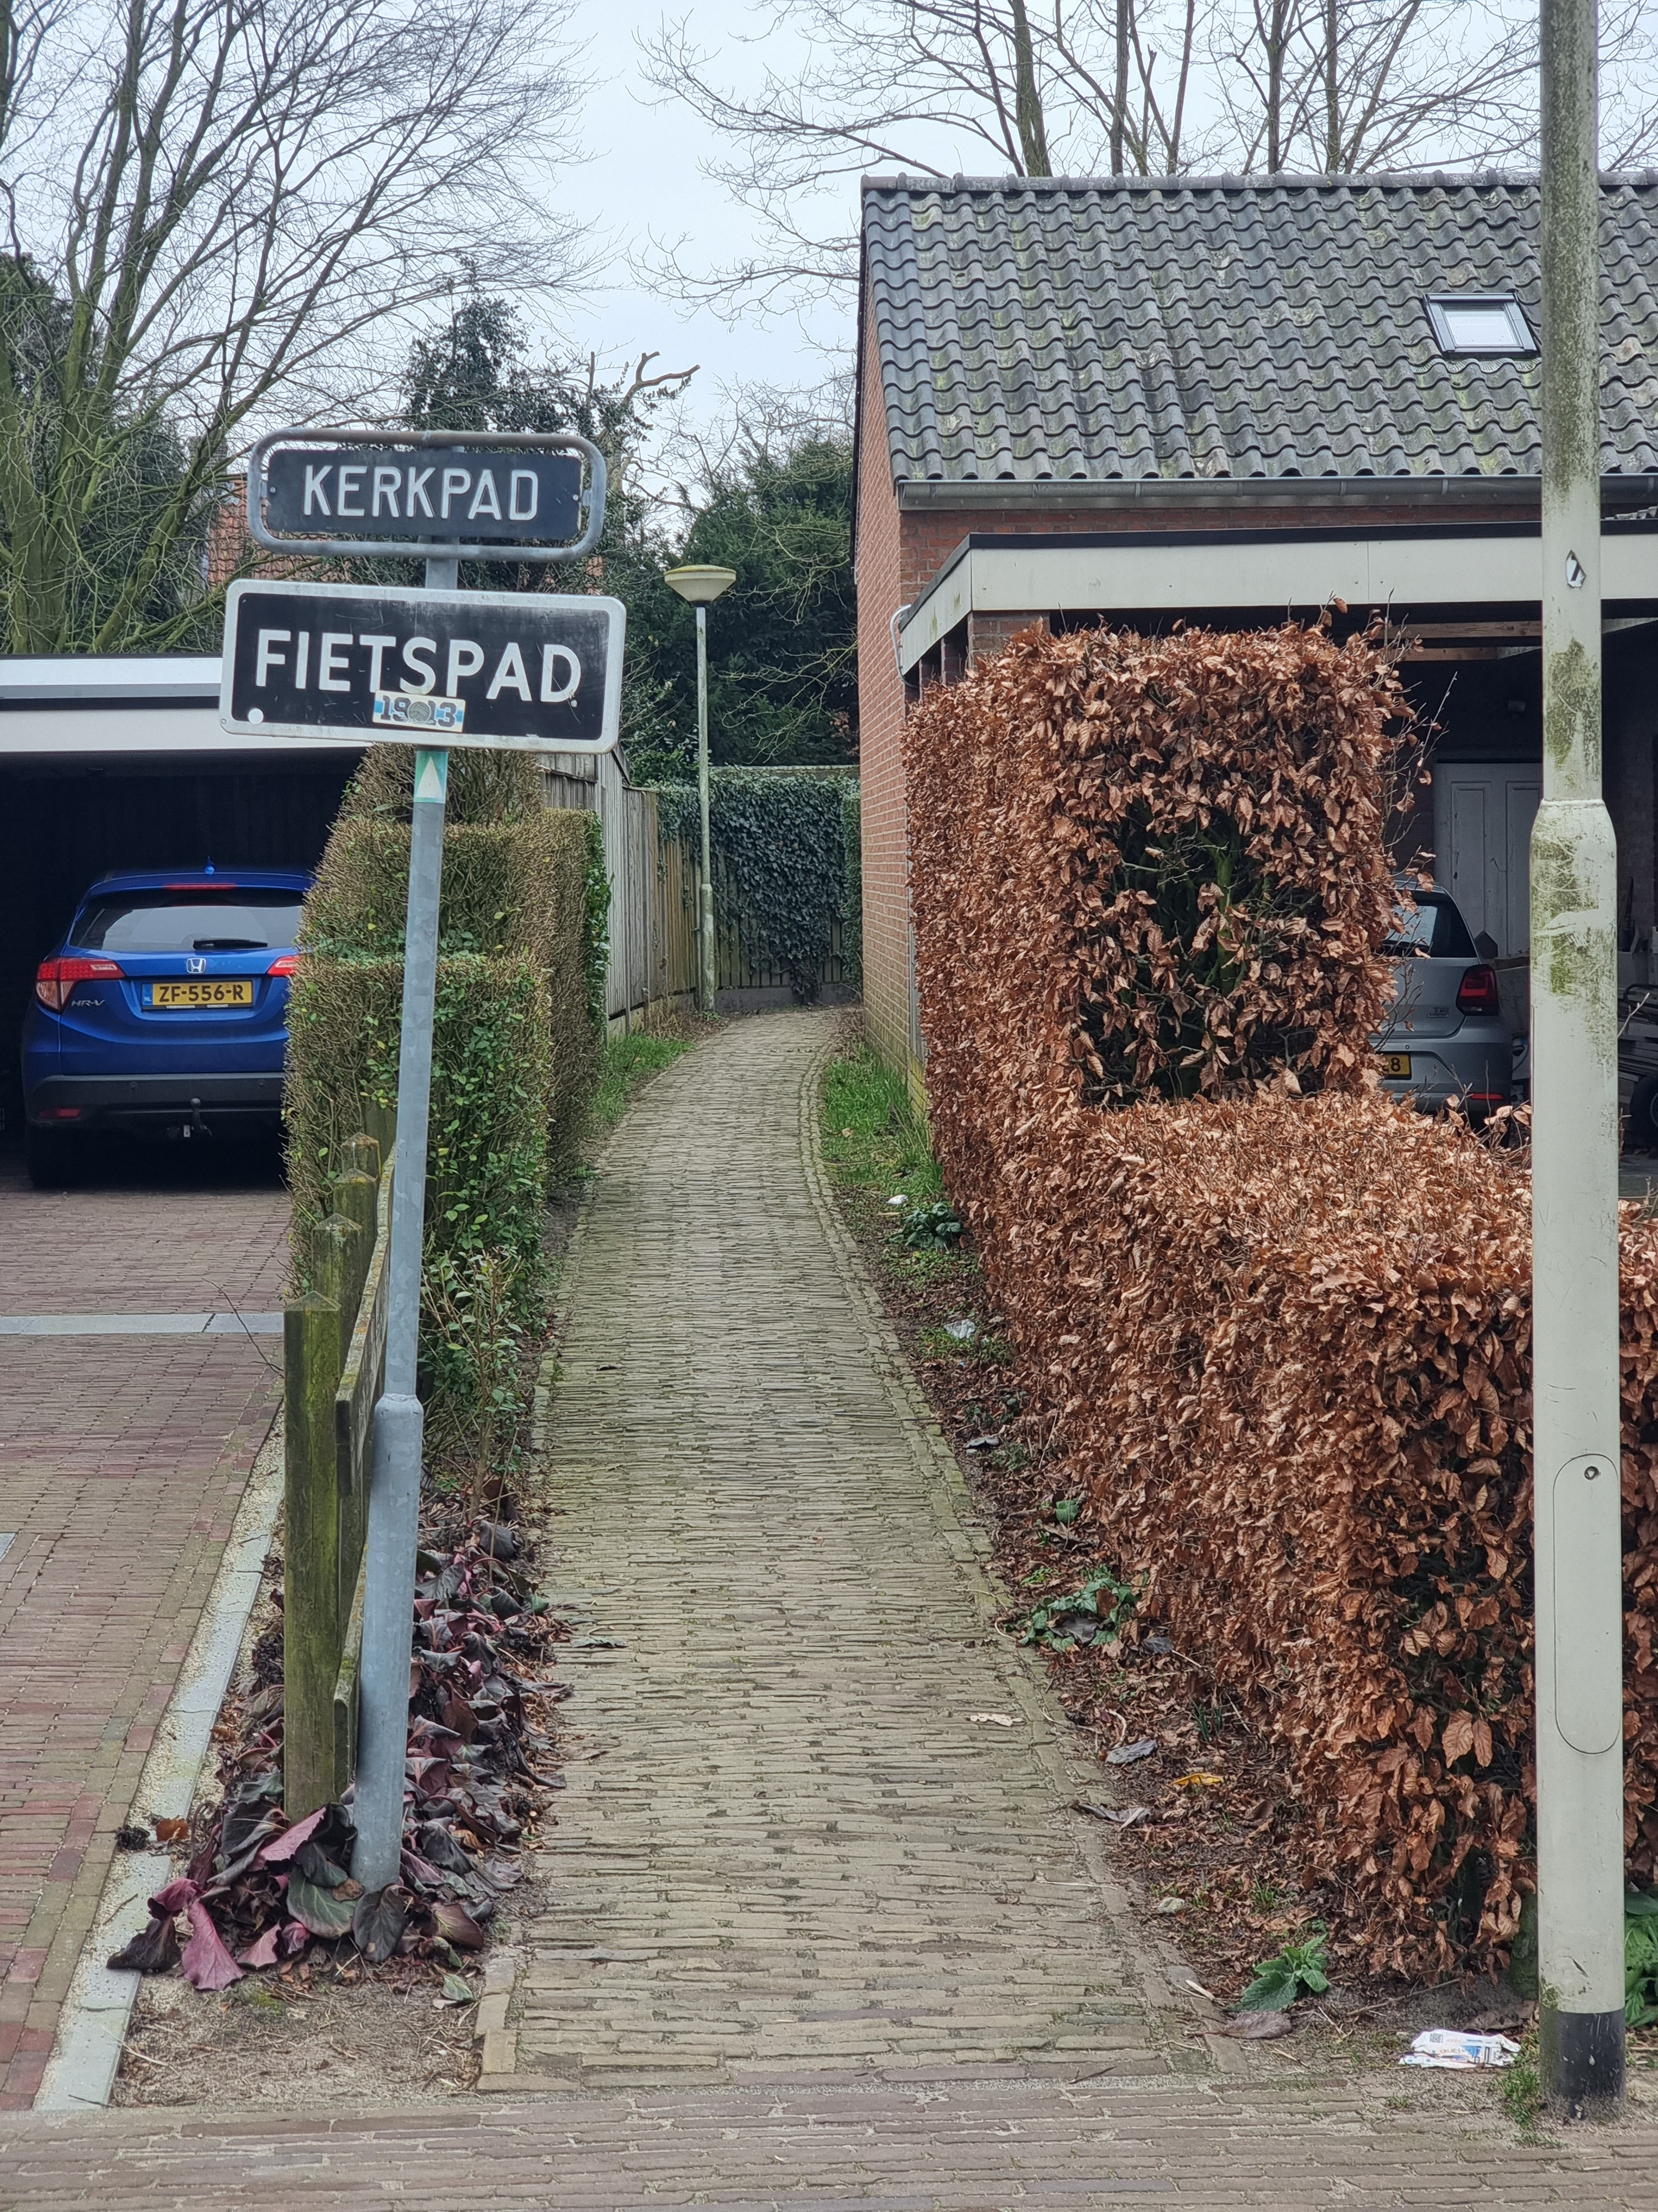
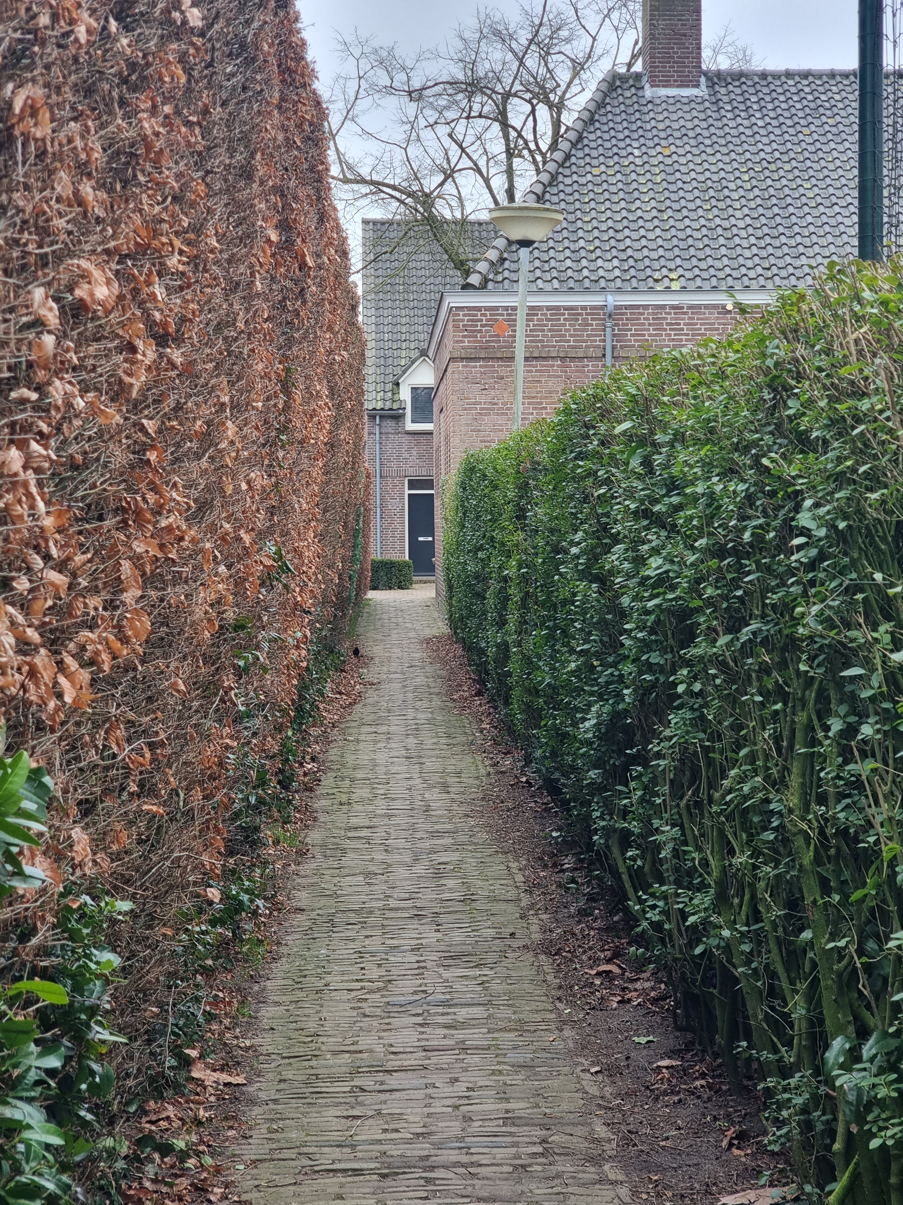
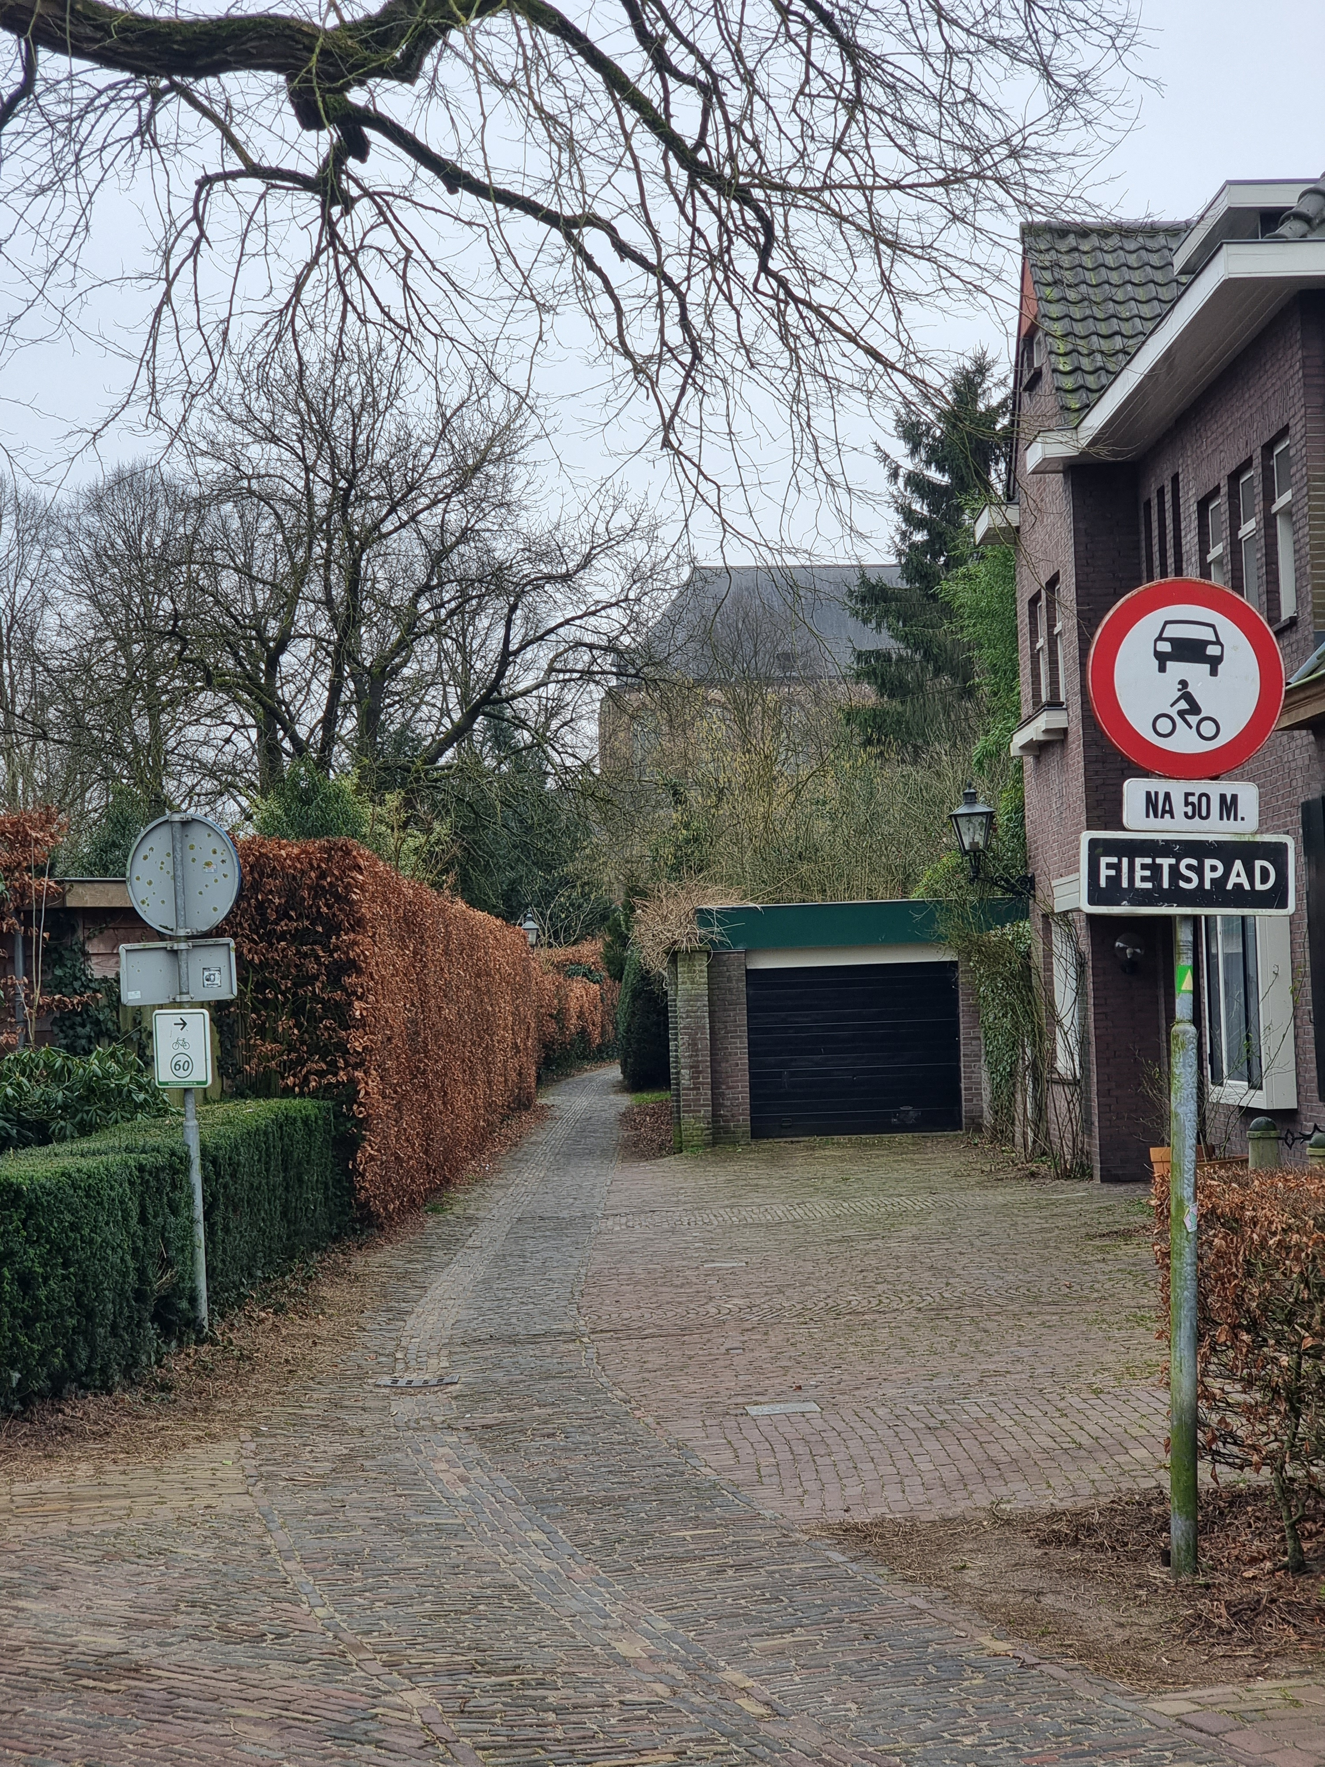
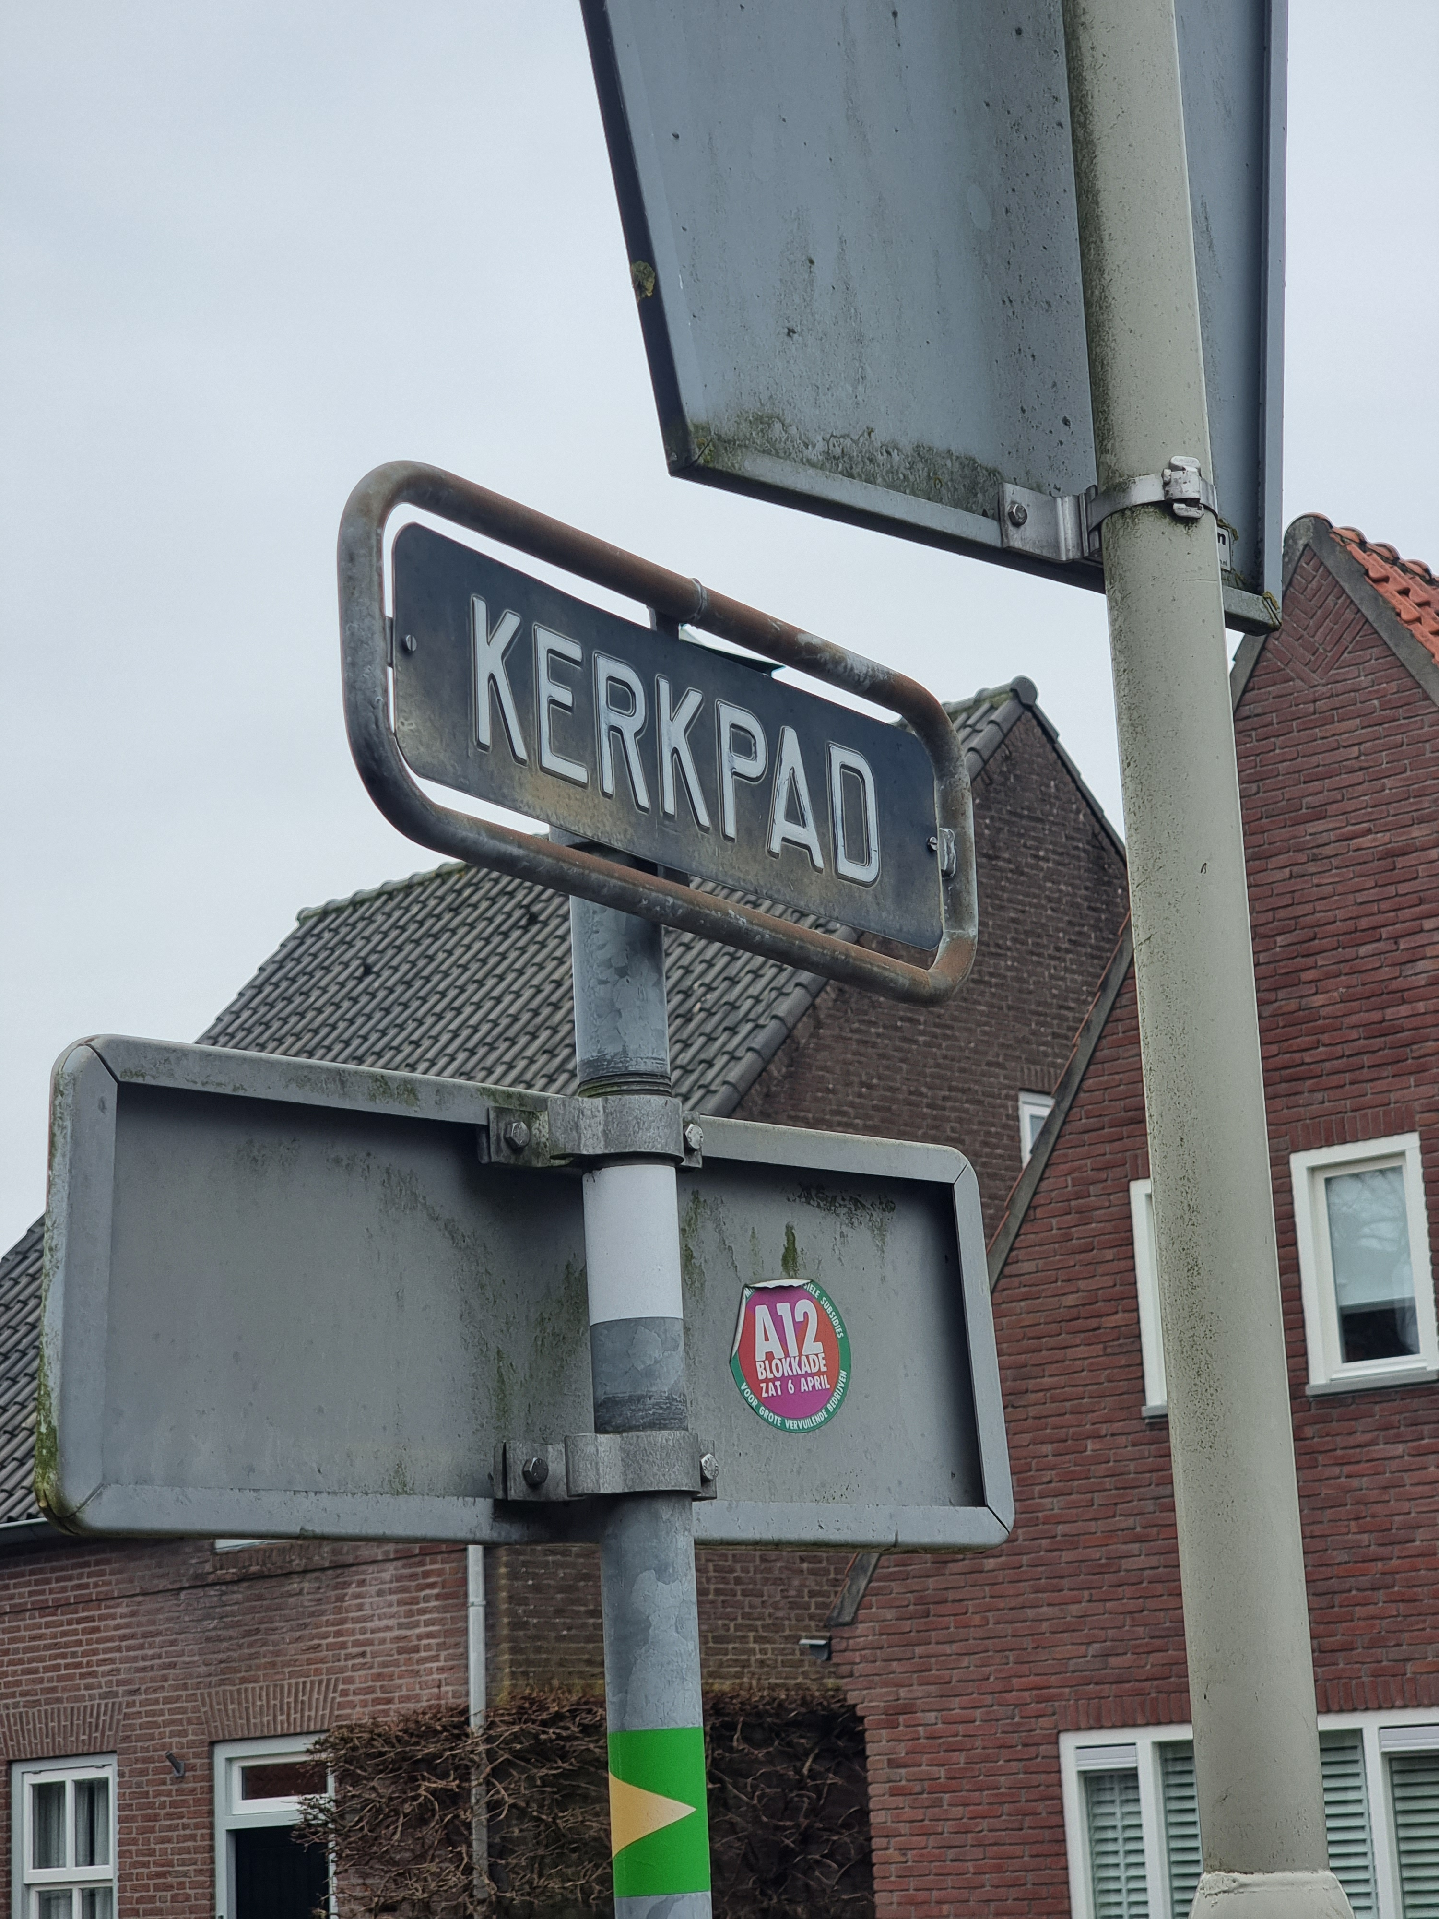
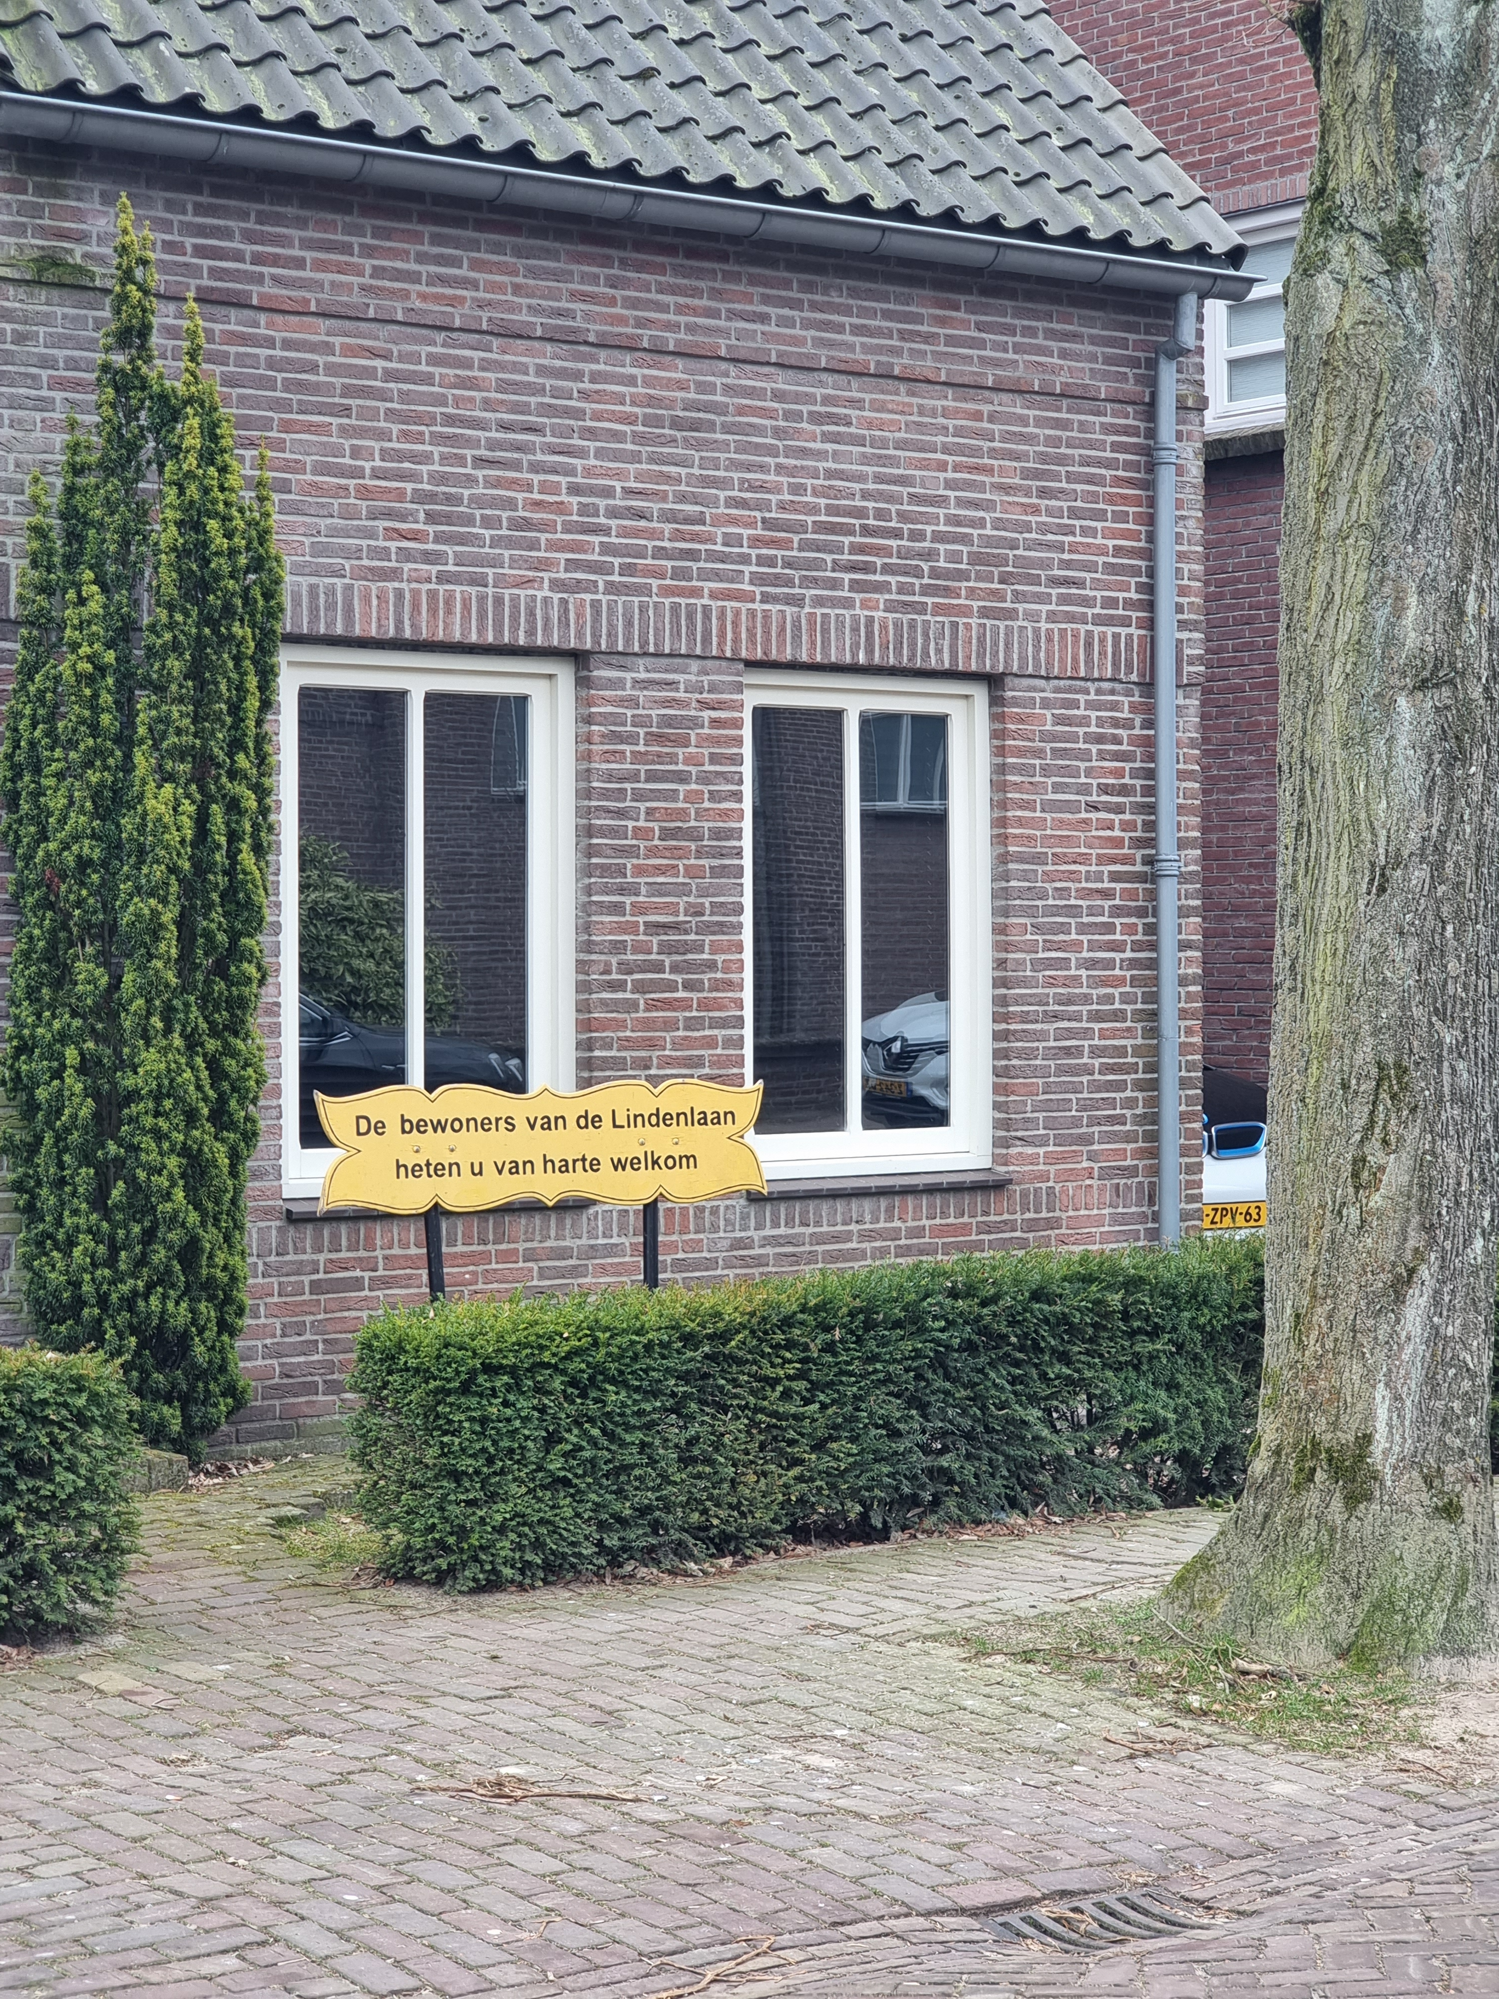
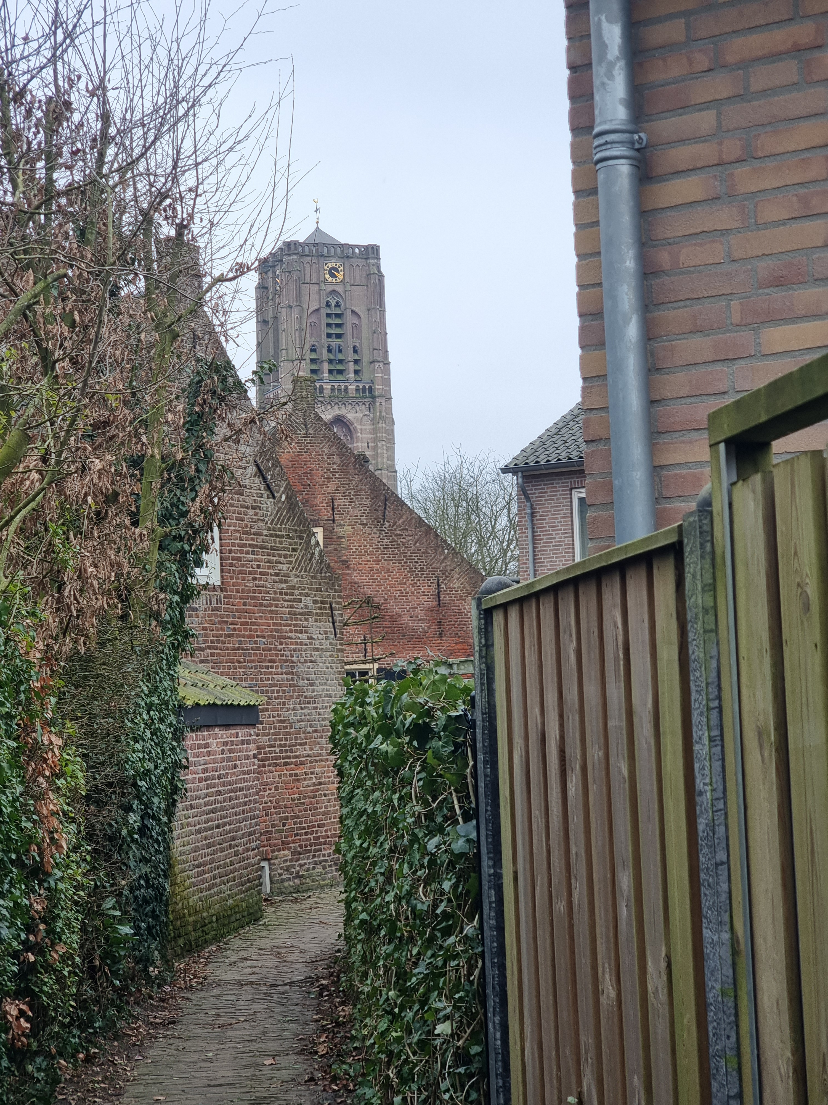
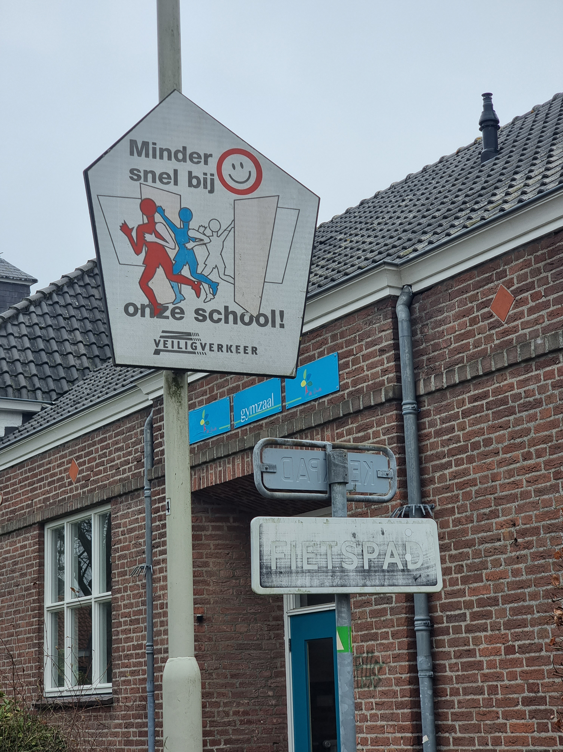

Slide 8
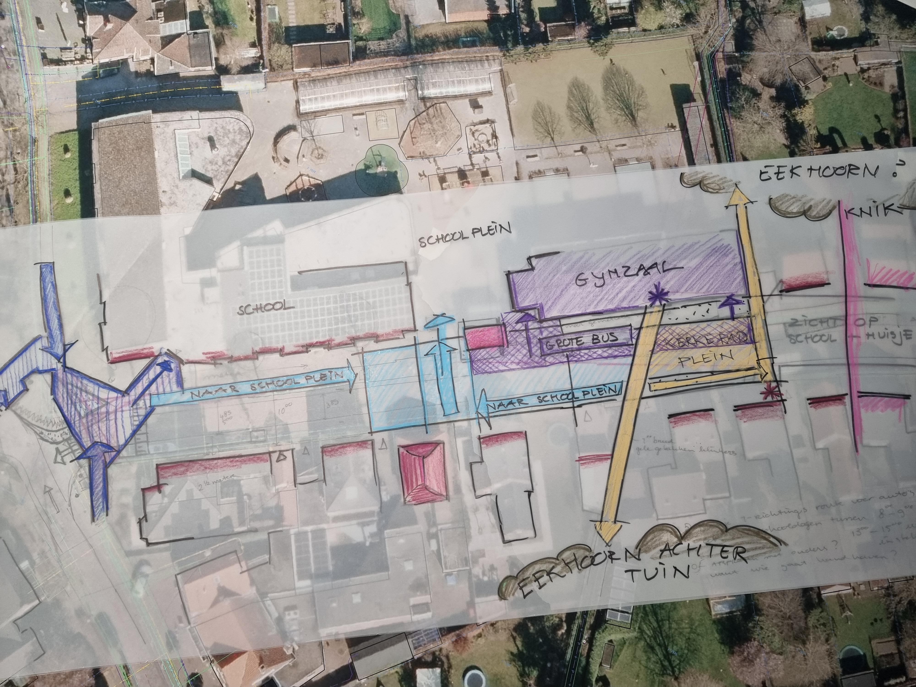
Nieuwe inrichting Lindenlaan
1 richtingsweg van noord naar zuid of behoud 2 –richtingen
Waar staat die touringcar en welke deur(en) van de gymzaal gebruiken ze
Volledig trottoir noordzijde (2,00 meter)
Positionering plateaus

Slide 9
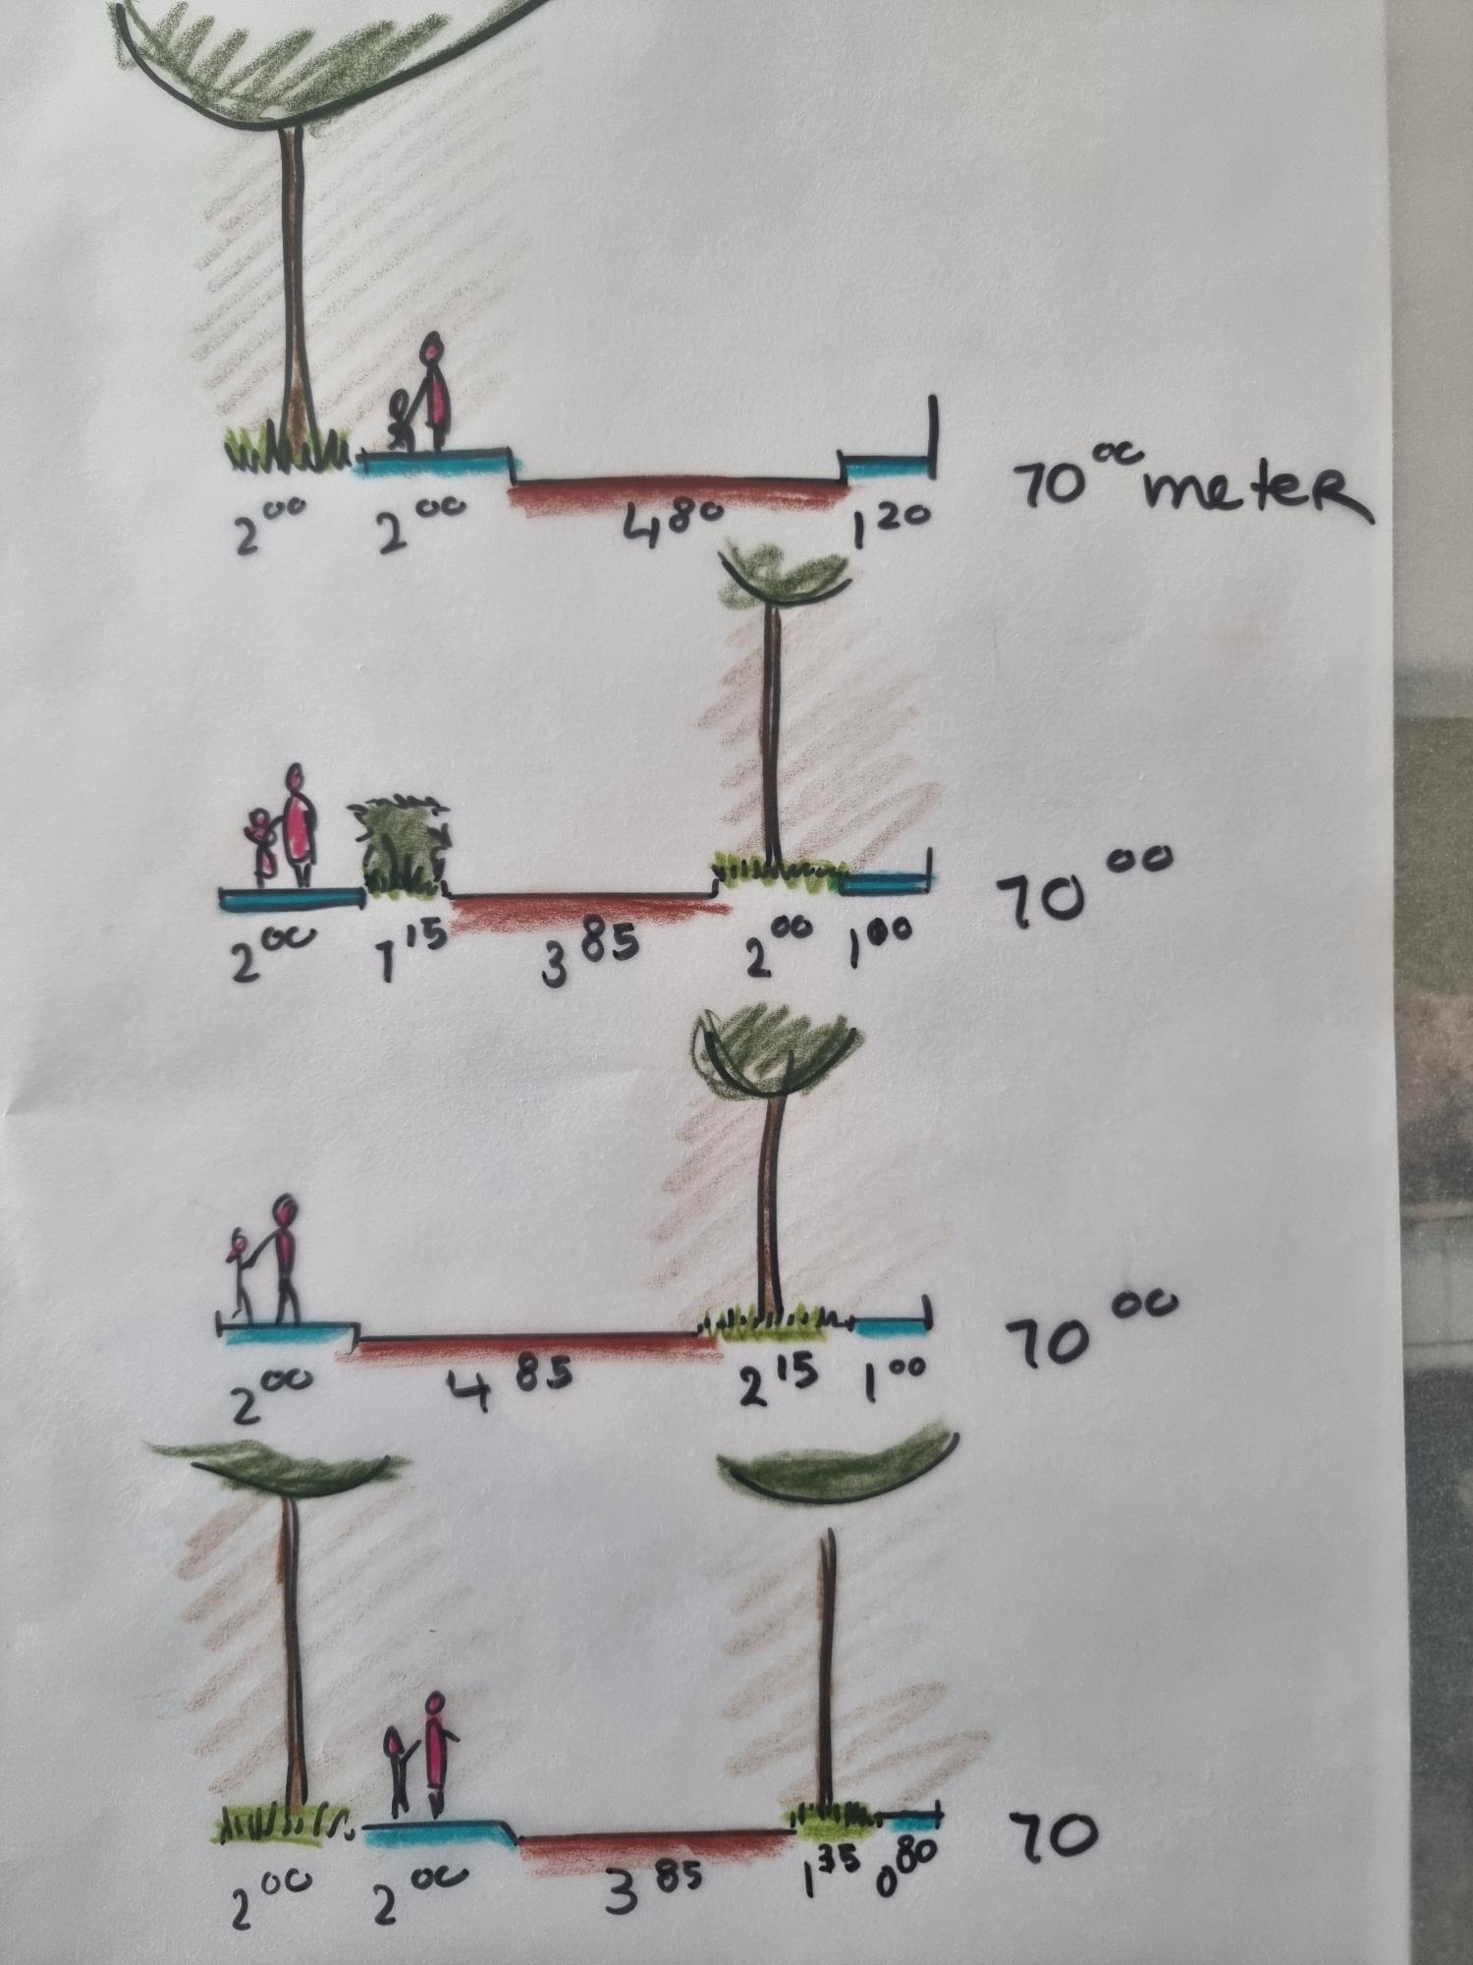
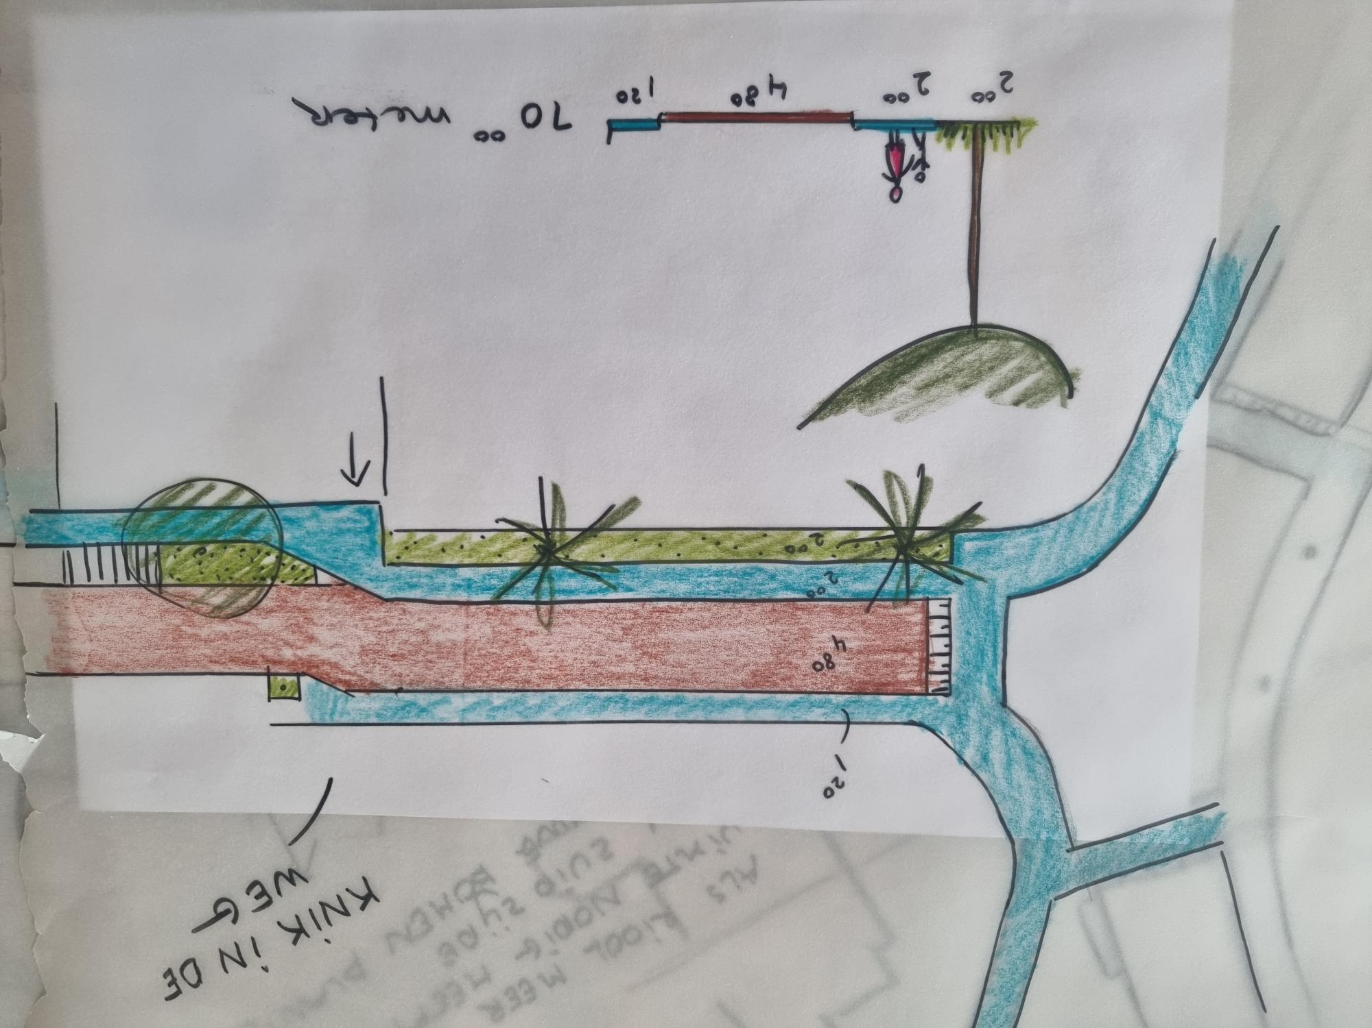
3,85 of 4,85? Versmalling?
1 richting? Of geheel breed?
Notes:
Uitgangspunt voor de breedte van rijbaan is 5,00 m.
Uitgangspunt is om de looproute te behouden/bevorderen door een volledig trottoir aan één kant toe te passen
Eénrichtingsweg is geen optie heeft de gemeente aangegeven.
Diverse varianten opgesteld (zie schetsen) en met elkaar afgewogen.

Slide 10
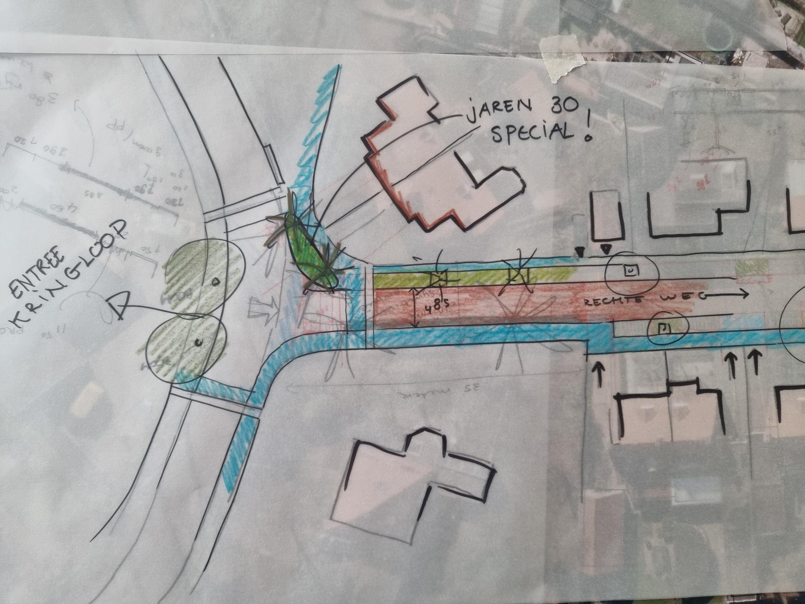
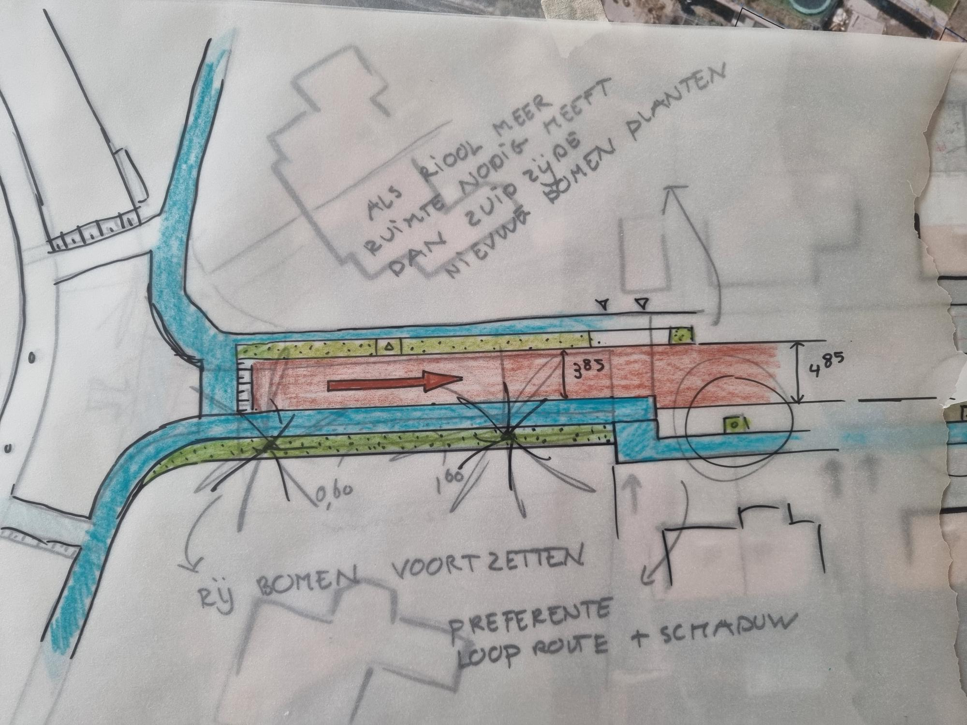
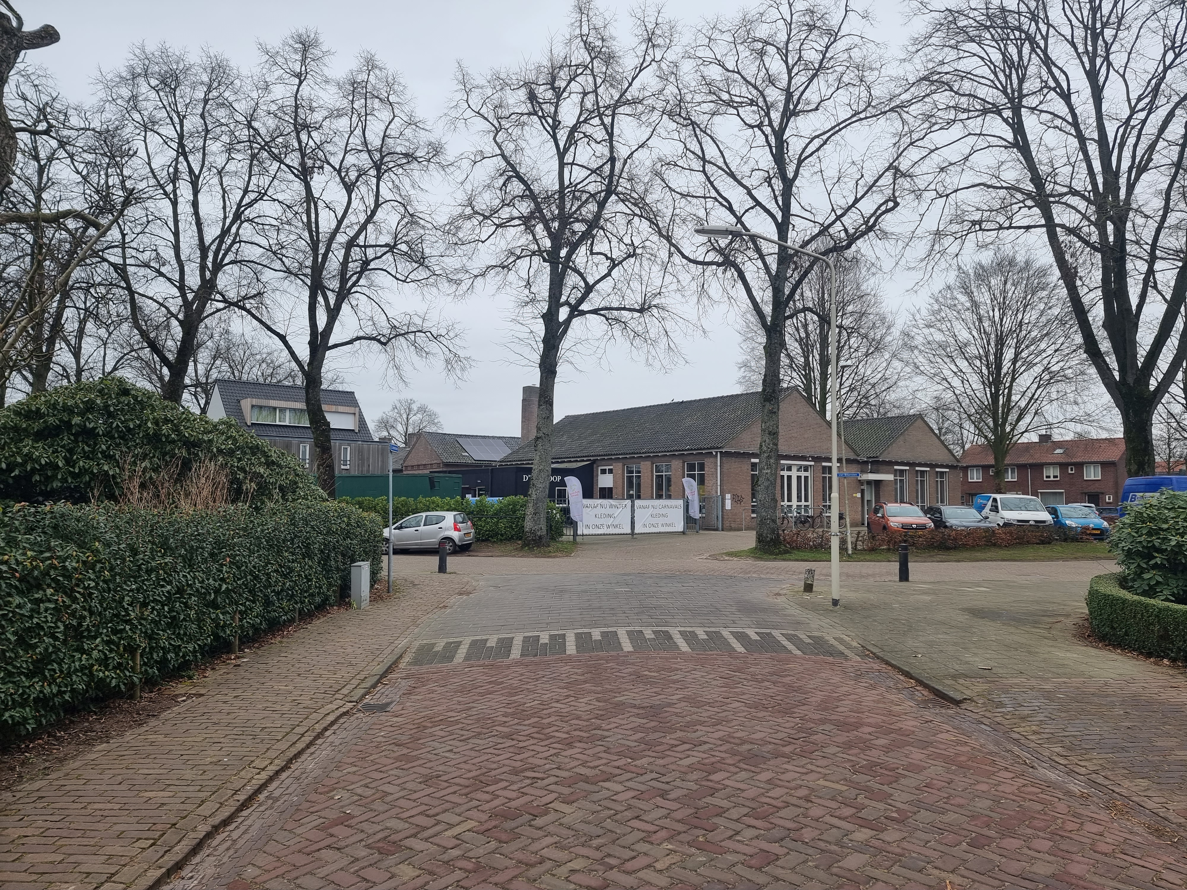
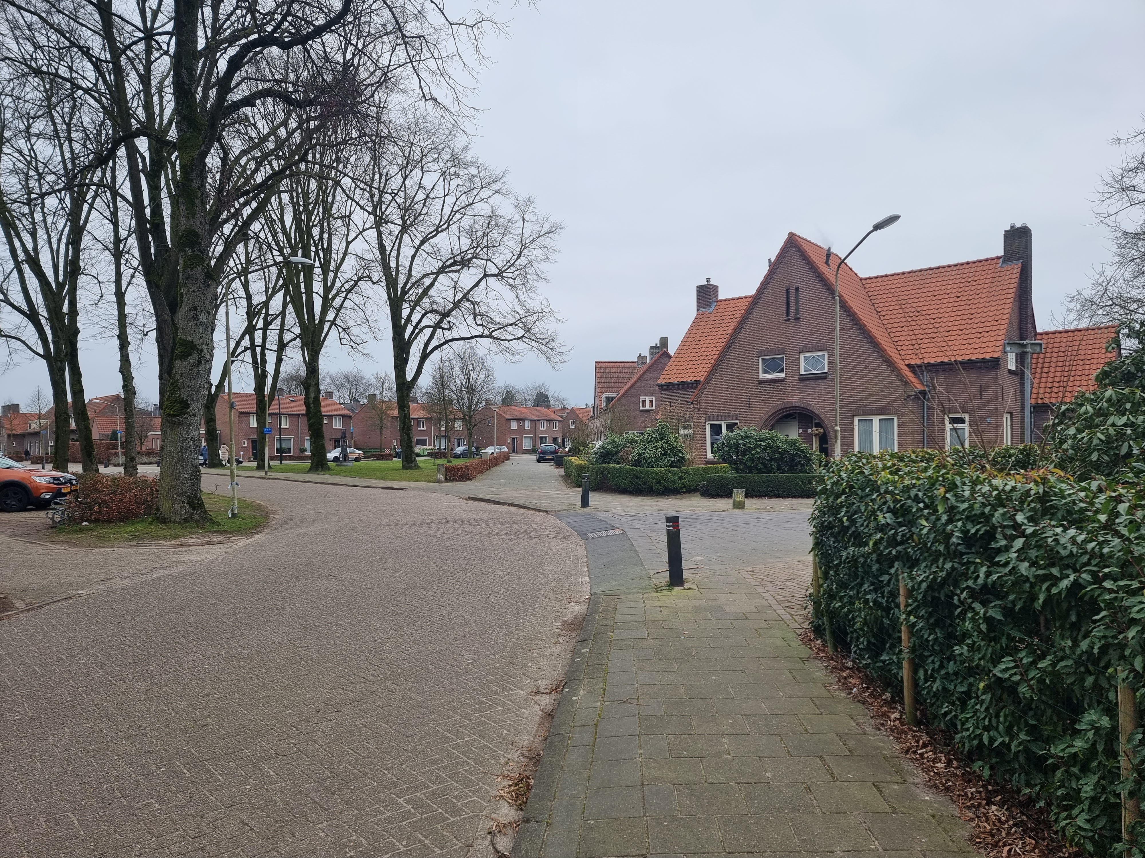
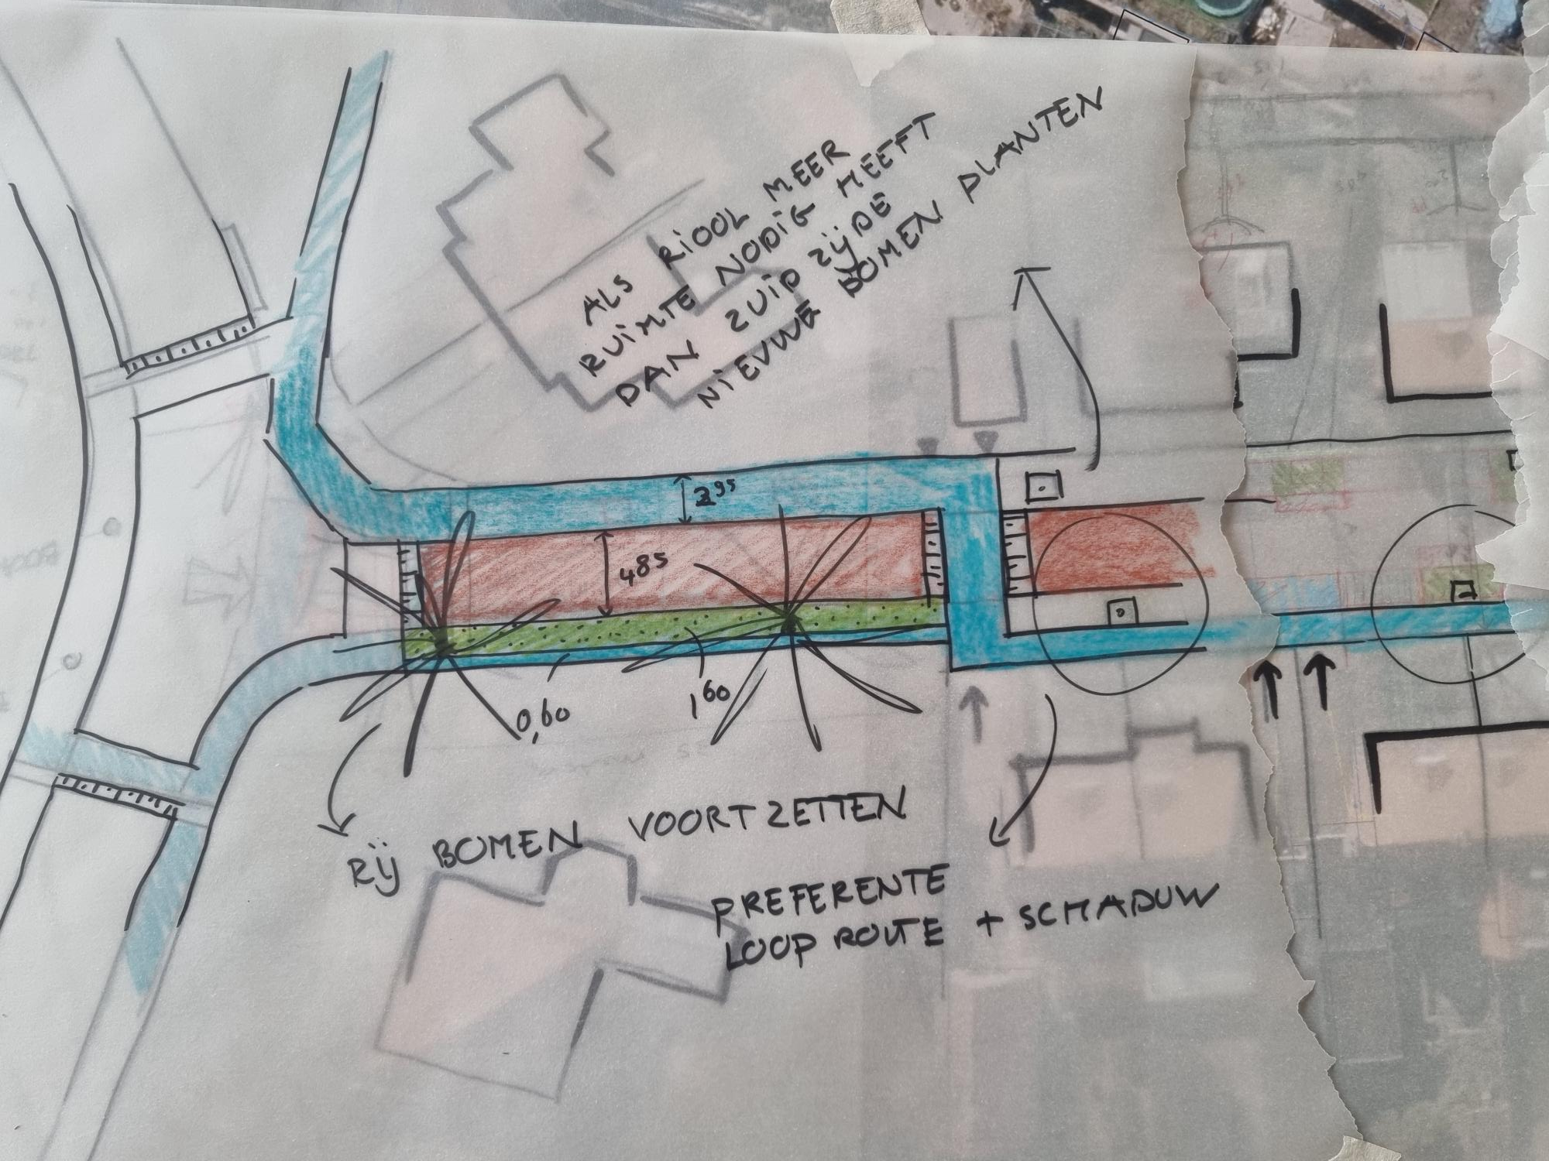

Slide 11
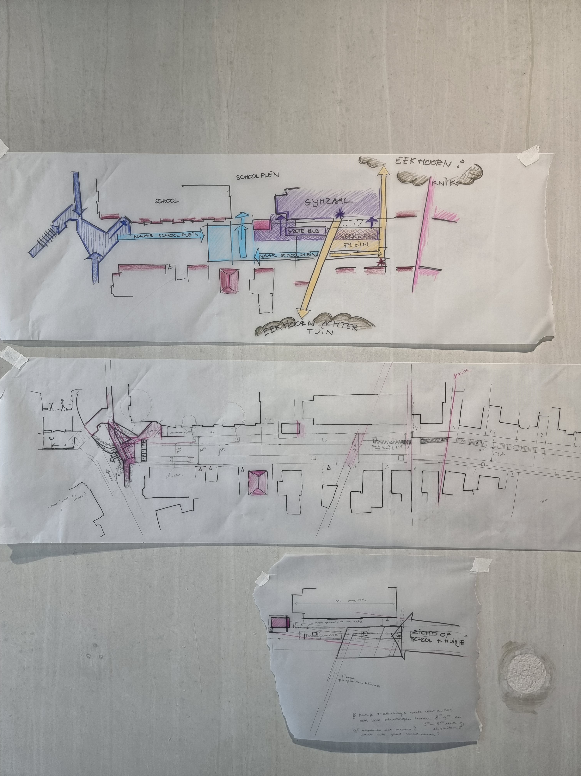
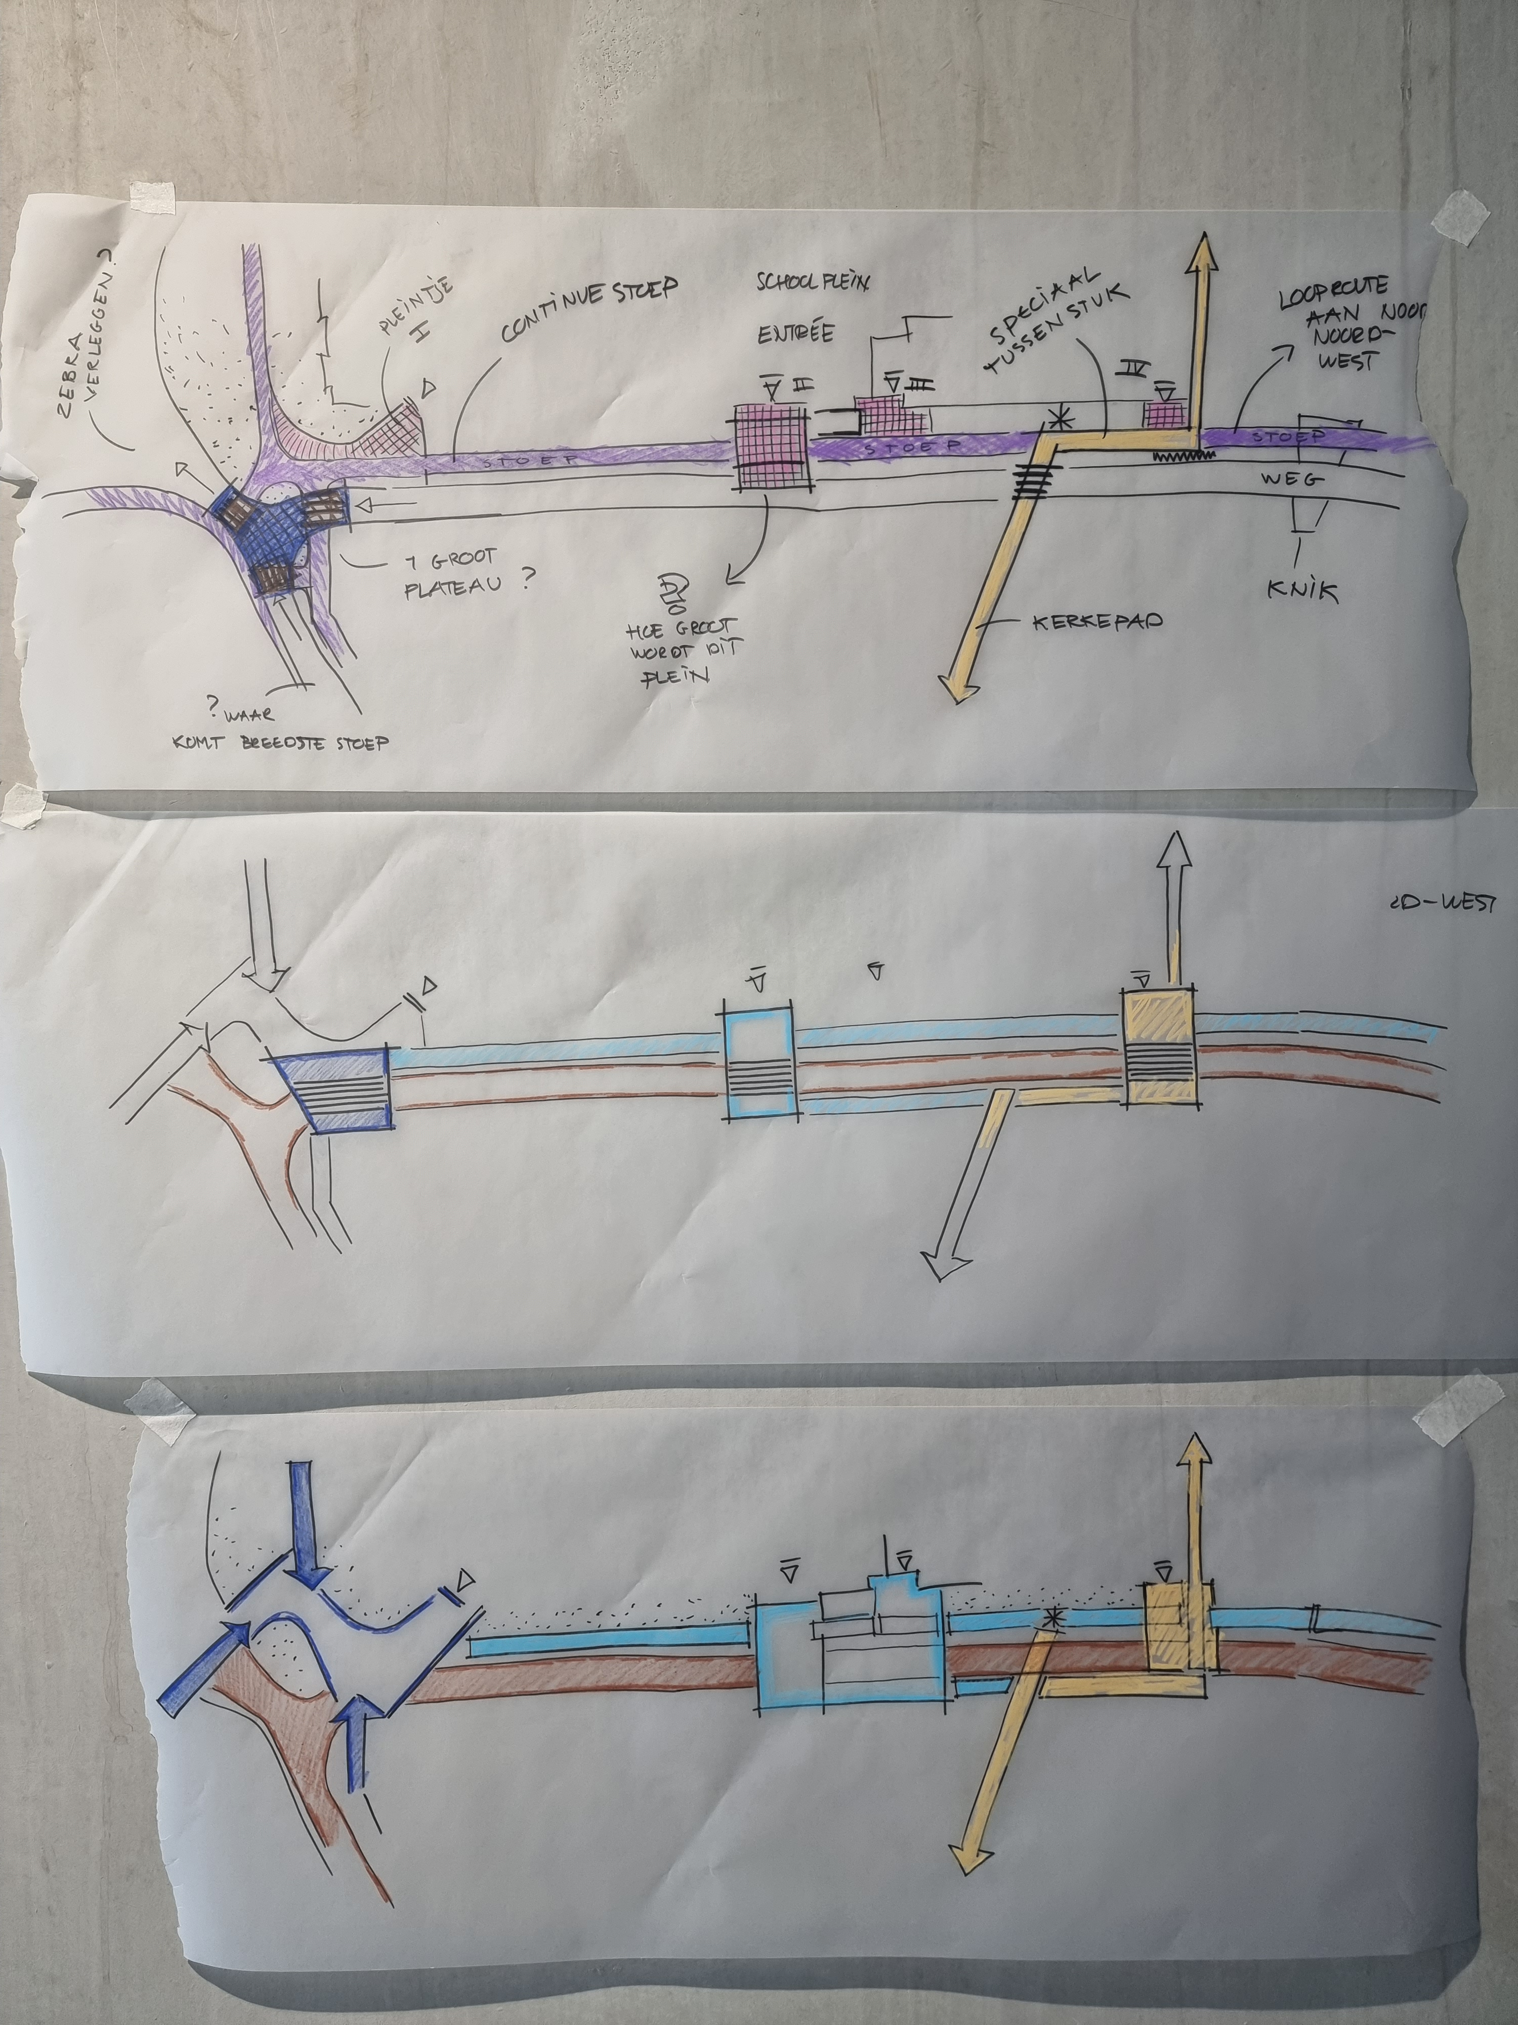
Modellen schoolzone
Looplijnen
Kerkepad
Schoolkinderen
Auto’s

Slide 12
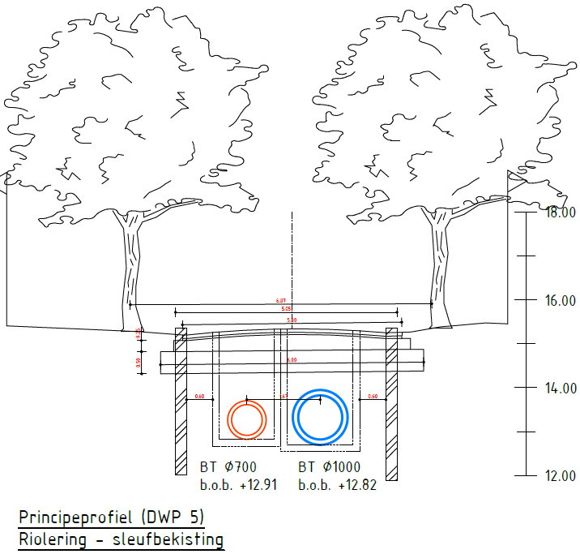
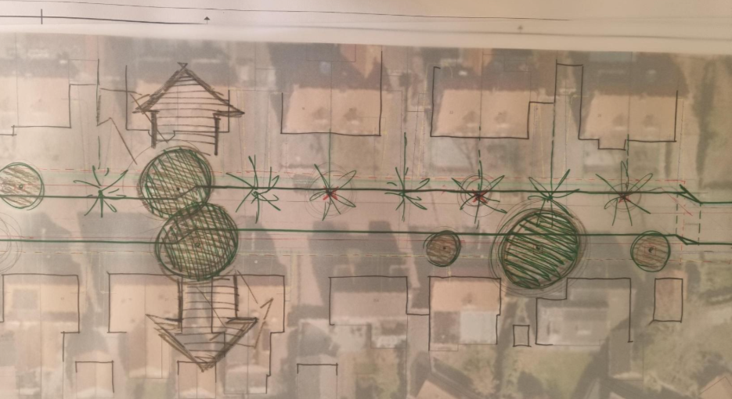
Lindenlaan (riool/groen)
Tracébepaling riool
Sleufbreedte riool ca. 6,00+ m (open ontgraving)
Sleufbreedte riool ca. 5,00 m (sleufbekisting)
Notes:
RIOOL:
Waarom is dit tracé gekozen voor het riool. Verbinding tussen het centrumplan en Kennedylaan. Spoordonkseweg omdat asfalt nieuw is (kapitaalvernietiging) en door aanwezigheid van monumentale bomen.
Optie tot behoud van twee zijden bomen is een utopie i.r.t. aanleg gescheiden stelsel (ook bij verkleinen diameter HWA-leiding). Mogelijk aan beide zijde bomenkap.
Zigzag mogelijkheden onderzocht (uiteraard is het uitgangspunt om zoveel mogelijk bomen te behouden)
Optimialisaties in het verkleinen van de riool diameters veranderd niet veel aan de sleufbreedte.
GROEN:
Condities en levensverwachtingen van de bomen nog niet onderzocht
Aan één zijde (en mogelijk aan beide zijde) de bomen kappen is noodzakelijk voor het aanleg van het riool. Welke zijde hierbij de voorkeur heeft staat nog open. Aandacht kabels en leidingen, schaduw, condities en locaties bomen.
Positie van de bestaande bomen i.r.t. (zuidelijke) particuliere inritten is niet ideaal.
Quickscan F&F uitgevoerd. Naar voren gekomen daar er geen essentiële vliegroutes voor vleermuizen is en dat er geen eekhoorns zijn aangetroffen. Stikstofberekening dienen te worden uitgevoerd i.r.t. natura2000 gebieden.
Vergroten biodiversteit
Geen boomholten waargenomen welke voor de eekhoorn geschikt (kunnen) zijn als nestlocatie. Aanwezigheid van nestlocaties van de eekhoorn binnen de onderzoekslocatie kan dus worden uitgesloten. De onderzoekslocatie kan wel onderdeel zijn van het leefgebied van de eekhoorn, maar dit betreft geen essentieel onderdeel. In de omgeving zijn namelijk voldoende en beter geschikte biotopen aanwezig.

Slide 13
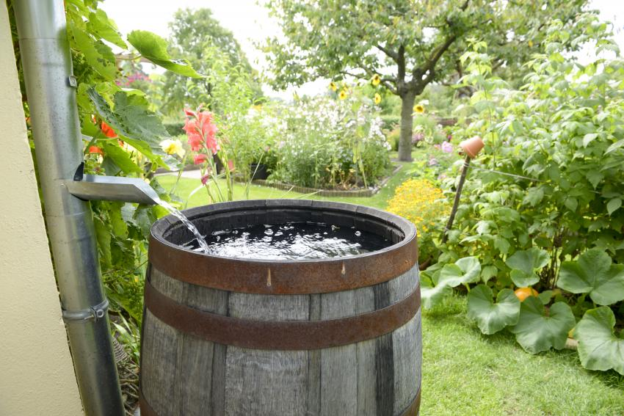
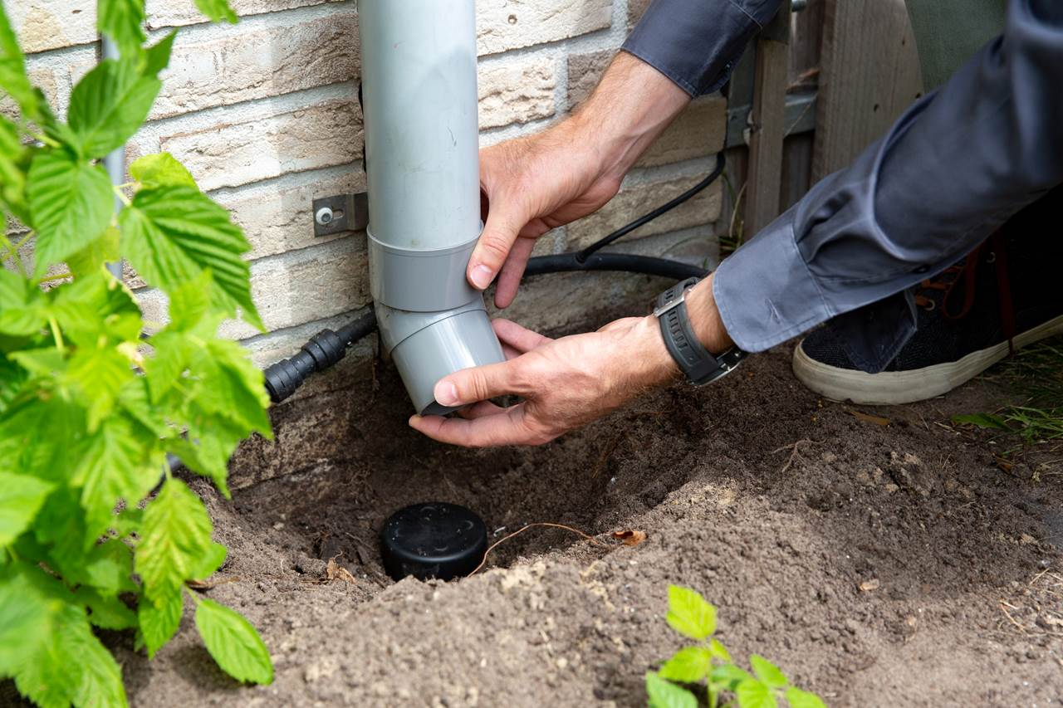
Afkoppelen
  Gemeente Oirschot treft maatregelen om Oirschot klimaatbestendinger door het hemelwater aan de voorzijde van de woningen af te koppelen.
  “Want minder water in ons riool = minder kans op overlopen bij hevige regen. Het schone regenwater vangt u op en slaat u op in bijvoorbeeld een regenton. Dat kunt u gebruiken voor de planten of als drinkwater voor huisdieren”

Slide 14
Door gelopen proces / toekomst
Schets ontwerp gereed
Ophalen input
Definitief ontwerp
gereed
Afronding ontwerpfase
Voorlopig ontwerp gereed
Informatieavond
April 2025
Meedenksessie
26 juni 2025
September 2025
November 2025
November 2025
Uitvoering
Q2 2026

Slide 15
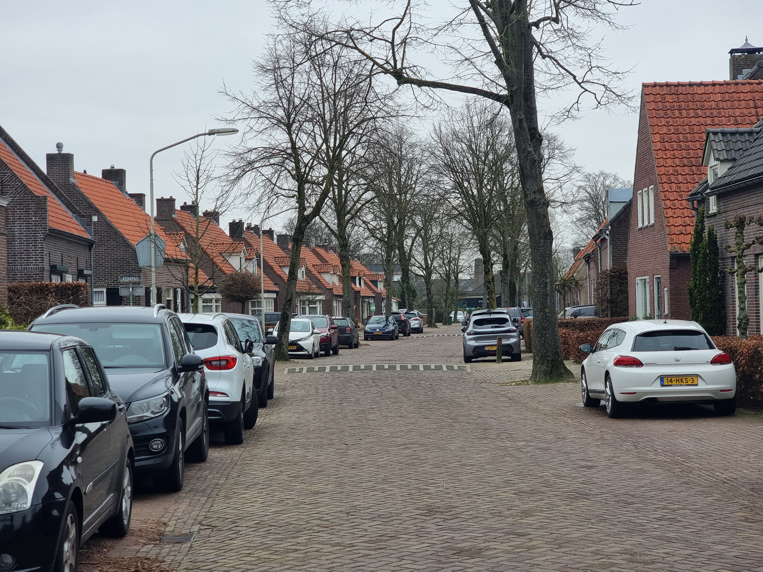
Vragenronde

Slide 16
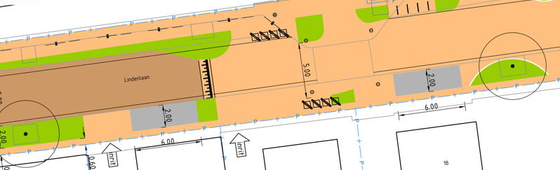
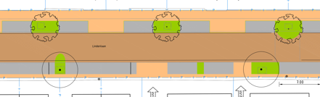
Meedenken over….
Schoolzone
Technisch ontwerp
Beplanting/lindes

Slide 17
Dank jullie wel!

